Slide 1

SATAKUNTA LUKUINA
Satakunnan toimintaympäristö
-infograafeja väestöstä, aluetaloudesta, suhdannekehityksestä ja positiivisesta rakennemuutoksesta toukokuu 2025
Aluekehitysasiantuntija Saku Vähäsantanen, Satakuntaliitto
044 711 4350, etunimi.sukunimi at satakunta.fi

Slide 2
SISÄLTÖ
Kalvot 3-24: Väestö, koulutus, t&k-toiminta, hyvinvointi ja työllisyys
Kalvot 25-32: Työpaikkarakenne ja resilienssi
Kalvot 33-56: Aluetalous, tuottavuus ja vienti
Kalvot 57-85: Suurimmat työnantajat, yrityskanta, kasvualat, teollisuus, automaatio, liikenne, matkailu, ruokaketju
Kalvot 86-96: Positiivinen rakennemuutos
Kalvot 97-141: Satakunnan talous -suhdannekatsaus toukokuu 2025

Slide 3
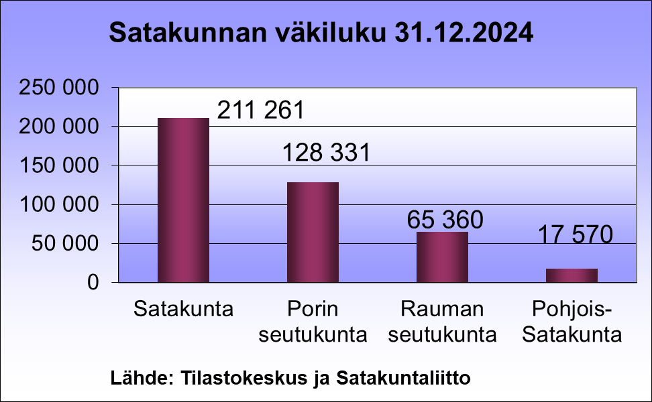
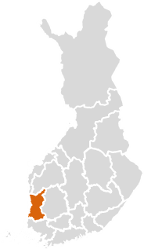
Satakunta 2023-24
Työttömyysaste
10,3 %
keskim. v. 2024
Väkiluku
211 261 (31.12.2024)
Työttömiä työnhakijoita keskimäärin (1-12/2024)
9 829
3,7 %
joista ulkomaan kansalaisia
10 250 (4,9 %) (31.12.2024)
koko Suomen väestöstä
Palveluissa
3 825
Pitkäaikaistyöttömiä
2 957
Työllisiä
85 612 (Työssäkäyntitilasto 2023)
3,4 %
koko Suomen työttömistä
Työllisyysaste
73,7 % (Työvoimatutkimus 2024)
Yritysten toimipaikkojen määrä (vuonna 2023)
23 769
7,4 %
Koko Suomi 72,1 %
Suomen viennin arvosta (v. 2023)
Lähteet: TEM Työnvälitystilasto; Tilastokeskus väestörakenne, työssäkäynti, työvoimatutkimus, alueellinen yritystoimintatilasto

Slide 4
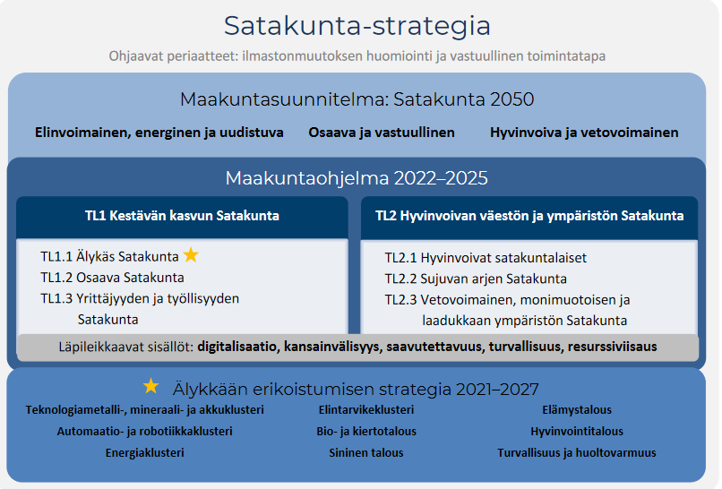

Slide 5
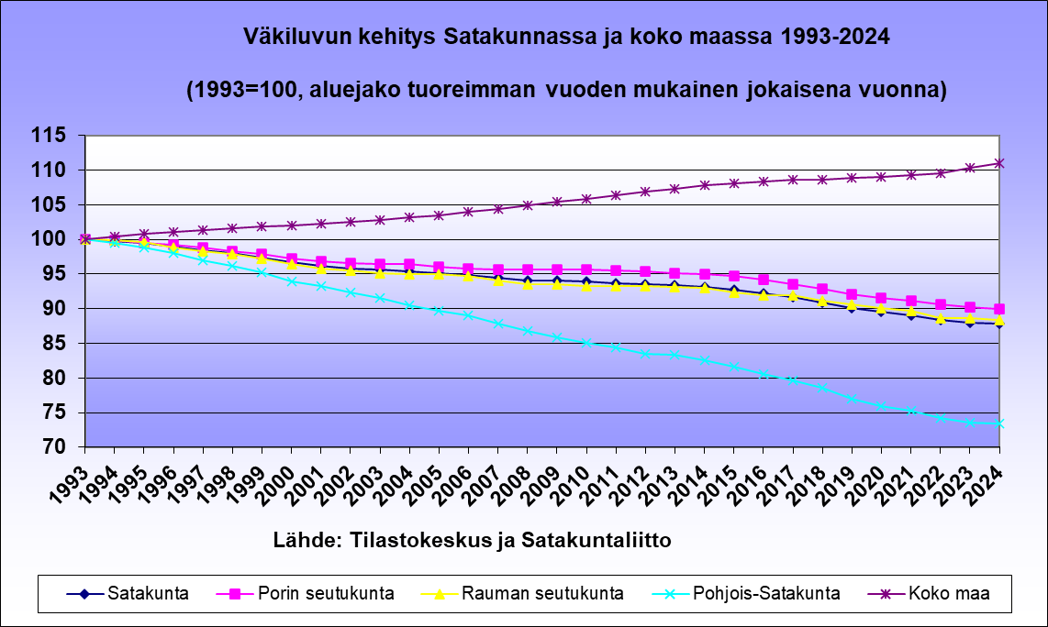
Väestökehitys vuoteen 2024 asti

Slide 6
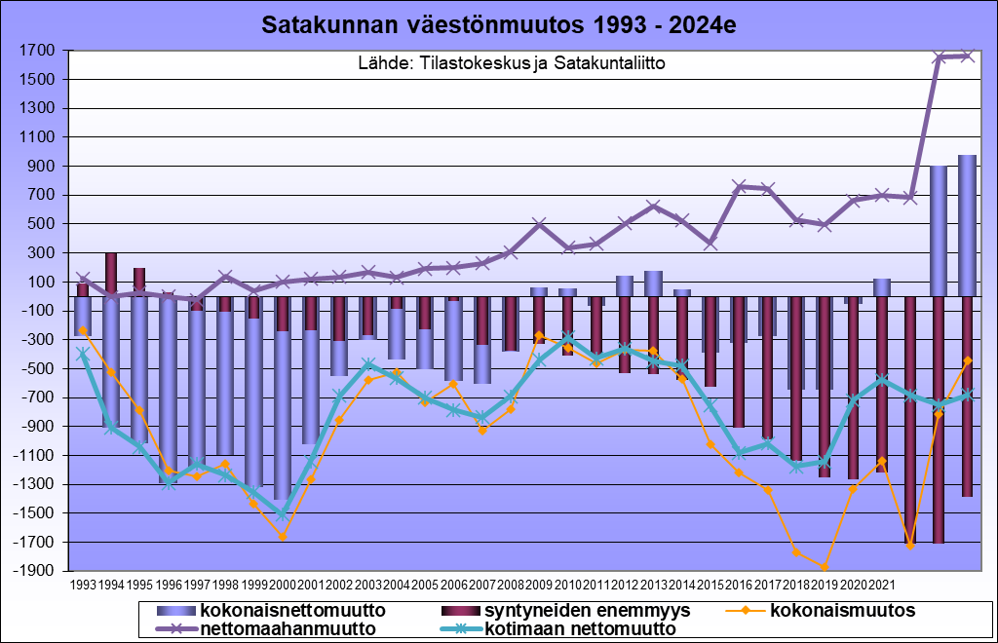
Väestö, kehitys 1993-2024
2022
2023
2024e

Slide 7
Väestökehitys vuonna 2024

Slide 8
Väestö, kehitys kunnittain 1993-2024

Slide 9
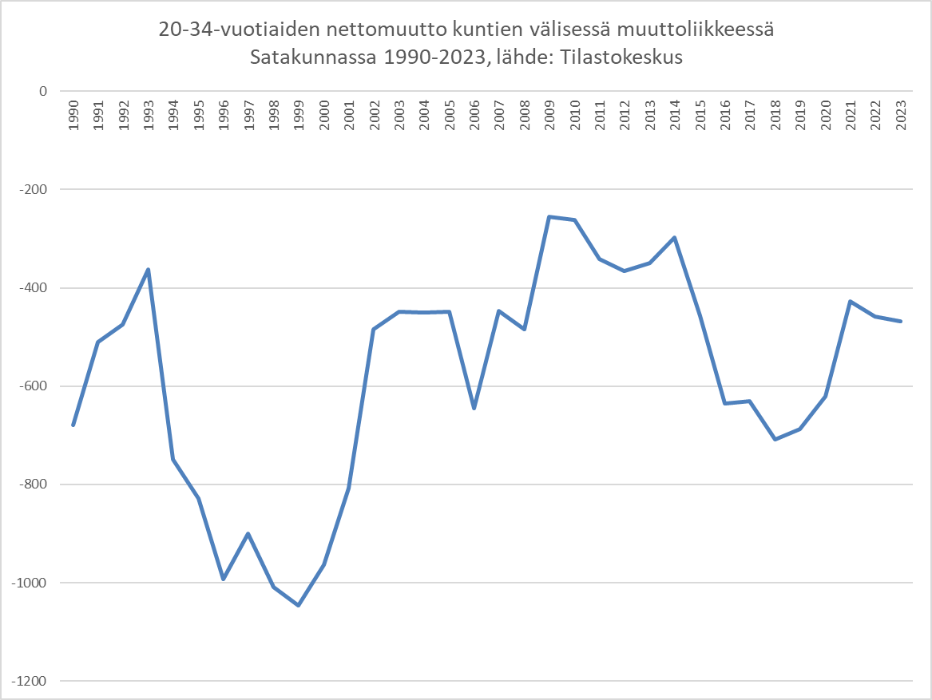
Väestö
20-34-vuotiaiden nettomuutto kuntien välisessä muuttoliikkeessä Satakunnassa 1990-2023, lähde: Tilastokeskus

Slide 10
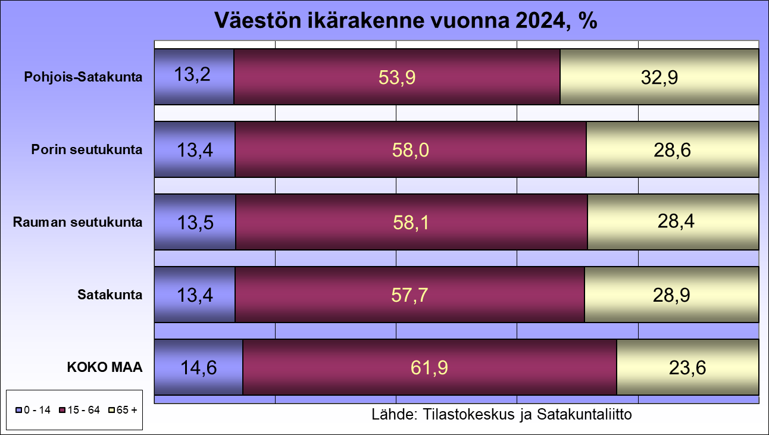
Väestörakenne

Slide 11
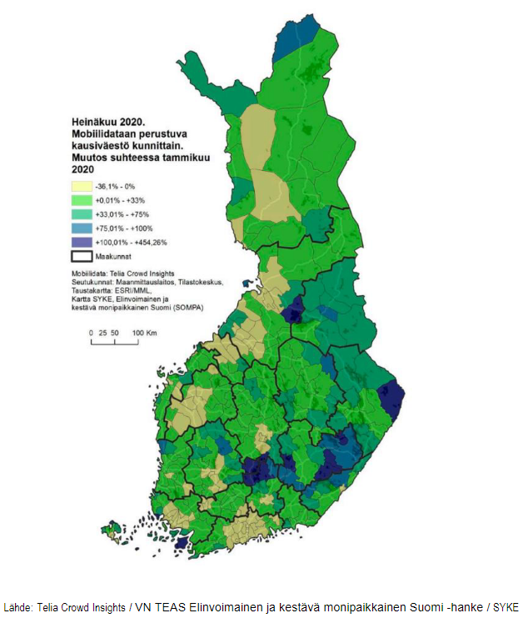
Väestörakenne

Slide 12
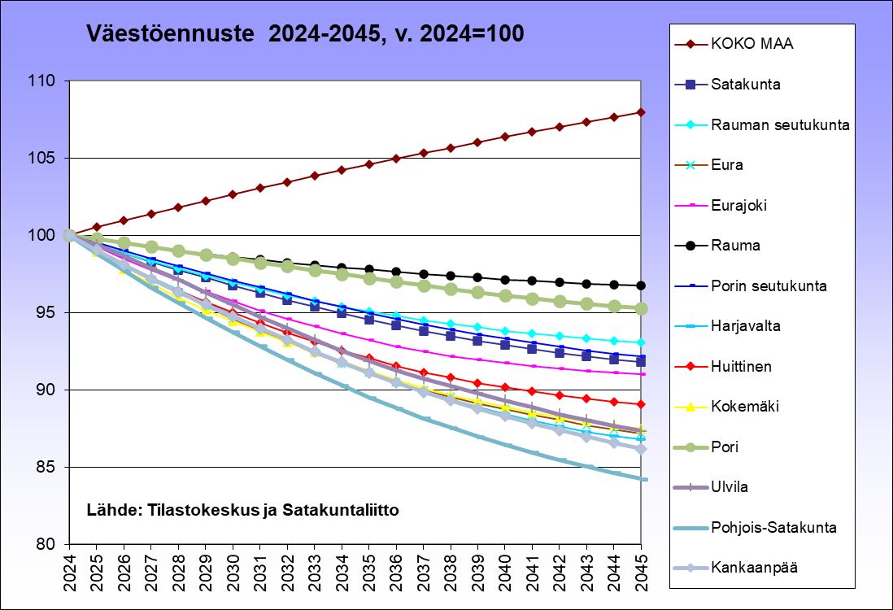
Väestöennuste 2024

Slide 13
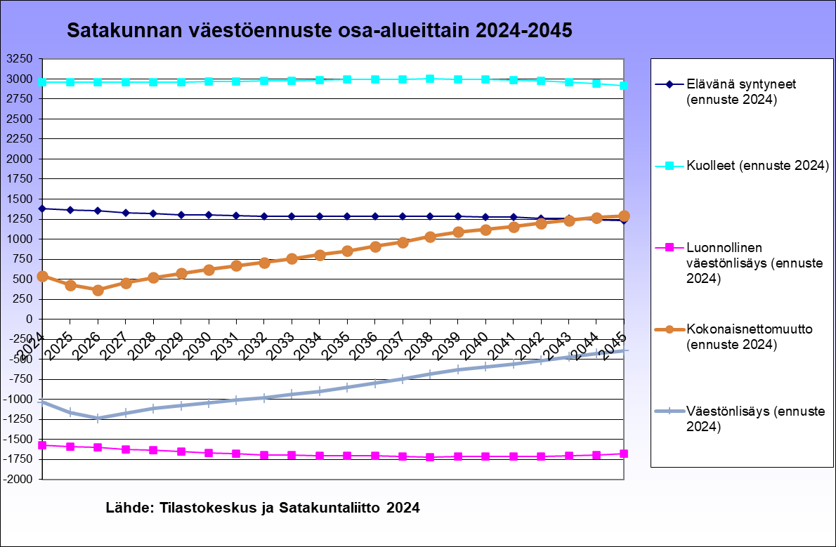
Väestöennuste osa-alueittain 2024
Satakunnassa kuolleiden määrä pysyy lähes ennallaan ennusteajanjakson loppua kohti. Syntyneiden määrä jatkaa hienoista laskuaan, joskin 2030-luvulla taso alkaa vakiintua.
Muuttoliikkeessä Satakunta nousee pysyy koko ajan voitollisena maahanmuuton ansiosta. Tämän ansiosta väestökato alkaa merkittävästi loiventua kuluvan vuosikymmenen lopulta lähtien. Kato pienenee vuosi vuodelta.

Slide 14
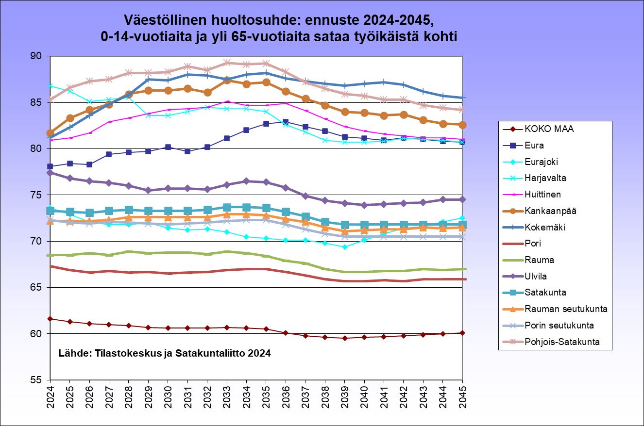
Väestöennuste 2024

Slide 15
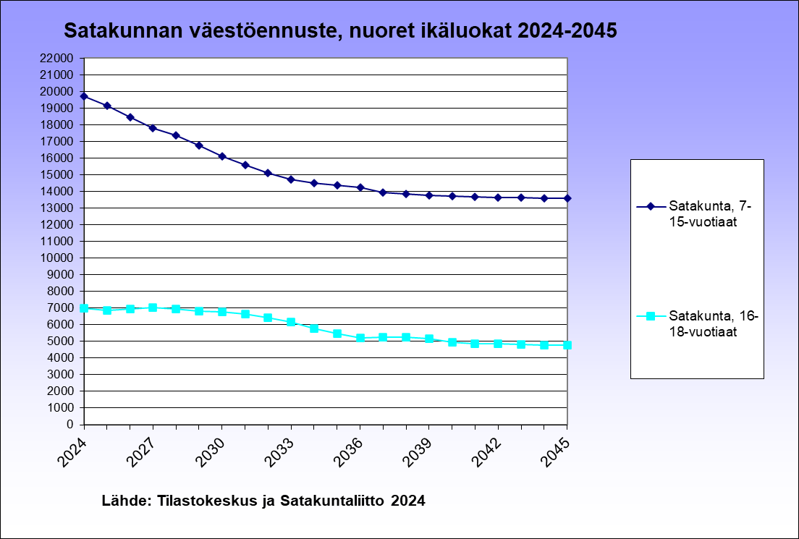
Väestöennuste 2024

Slide 16
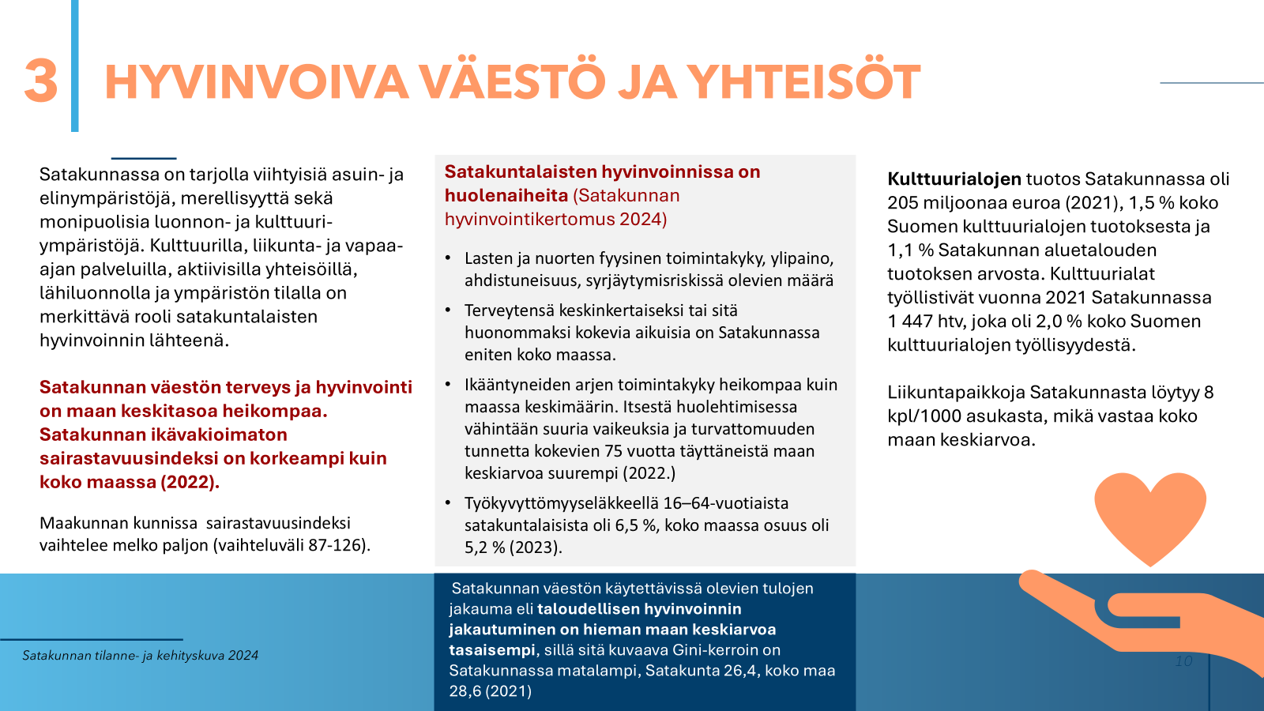
Hyvinvointi
Notes:
Kulttuurilla, taiteella, laadukkaalla arkkitehtuurilla ja kulttuuriympäristöllä on merkittävä rooli identiteetin luojana, elinympäristön viihtyvyyden lisääjänä, alueen innovatiivisen ympäristön vahvistajana ja hyvinvoinnin edistäjänä.

Slide 17
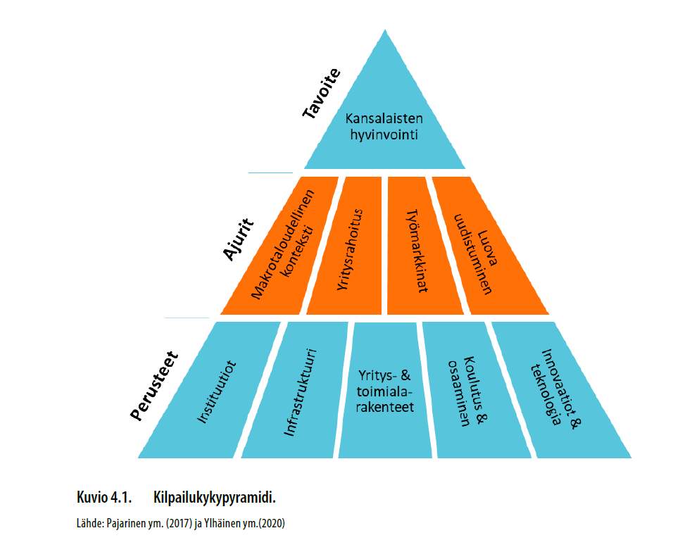
Hyvinvointi
Pyramidin huipulla ja ylimpänä tavoitteena on nykyisten ja tulevien kansalaisten hyvinvointi.
Pyramidin kivijalkana ovat kilpailukyvyn perusteet – pitkävaikutteiset ja hidasliikkeiset tekijät, jotka toimivat välttämättöminä kilpailukyvyn edellytyksinä. Pyramidin keskelle jäävänä osiona ovat ajurit, jotka ovat mittaamisen ja politiikkatoimenpiteiden kannalta kiinnostavin luokka. Kilpailukyvyn ajurit ovat asiakokonaisuuksia, joihin liittyvät politiikkatoimet voivat vaikuttaa kilpailukykytulemiin jo muutaman vuoden aikajänteellä.
Toisaalta ajureihin kohdistuvien interventioiden lopulliset vaikutukset saattavat realisoitua vasta pidemmällä aikavälillä. Usein käytännössä hyvinvoinnin mittarina käytetään henkeä kohti laskettua bruttokansantuotetta (BKT), vaikka tiedämme ettei BKT ole hyvinvoinnin mittari. Tämä on kuitenkin perusteltua, koska tutkimus on osoittanut, että talouskasvu lisää kansalaisten onnellisuutta. Näin tapahtuu
myös jo myös vauraissa maissa (Stevenson ja Wolfers, 2008; Sacks, Stevensonja Wolfers, 2011).
Lähde: Tuottavuus ja kilpailukyky Suomessa
Mistä kilpailukyky koostuu ja mihin sitä tarvitaan?
Tuottavuuslautakunta
Valtiovarainministeriön julkaisuja – 2020:81

Slide 18
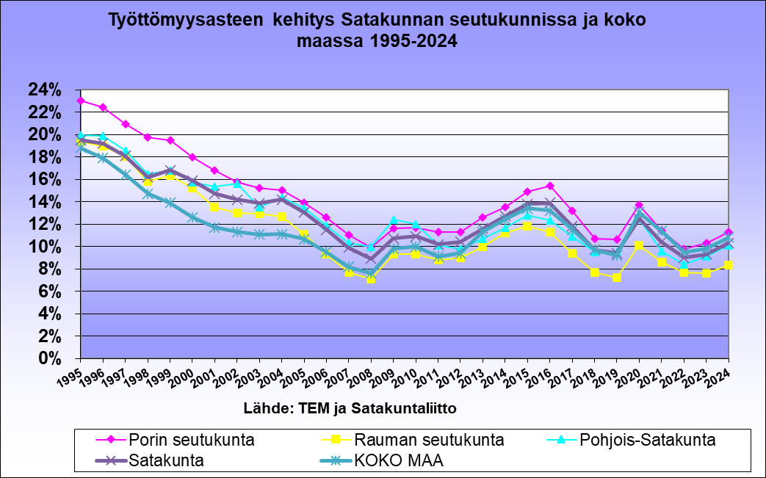
Työllisyys

Slide 19
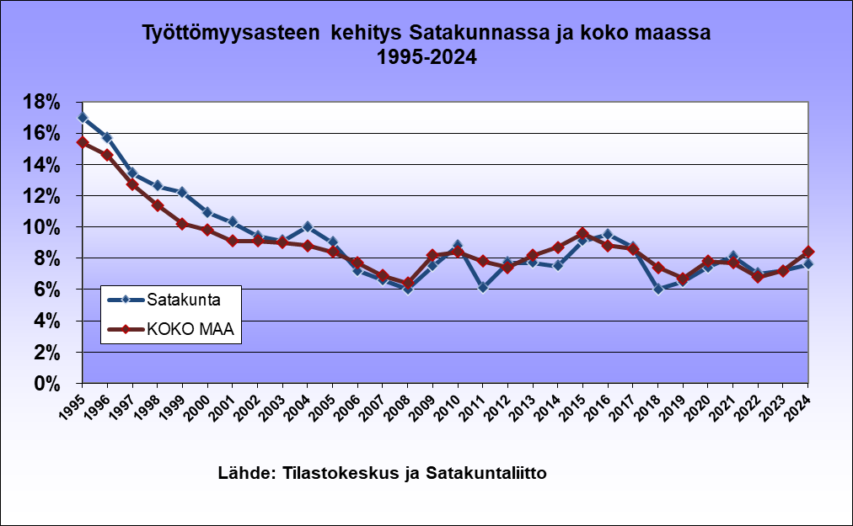
Työllisyys
Tiedot perustuvat Tilastokeskuksen haastattelututkimukseen, eivätkä siten ole vertailukelpoisia esim. TEM:n ilmoittamiin työttömyysasteisiin

Slide 20
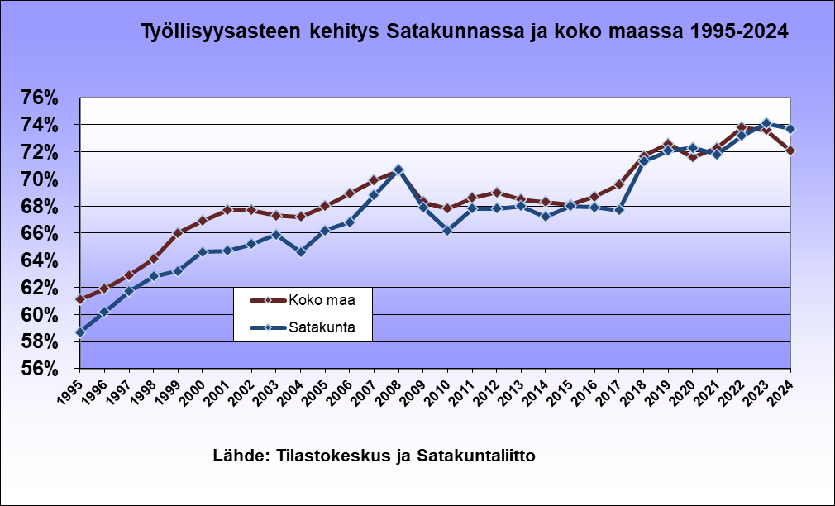
Työllisyys

Slide 21
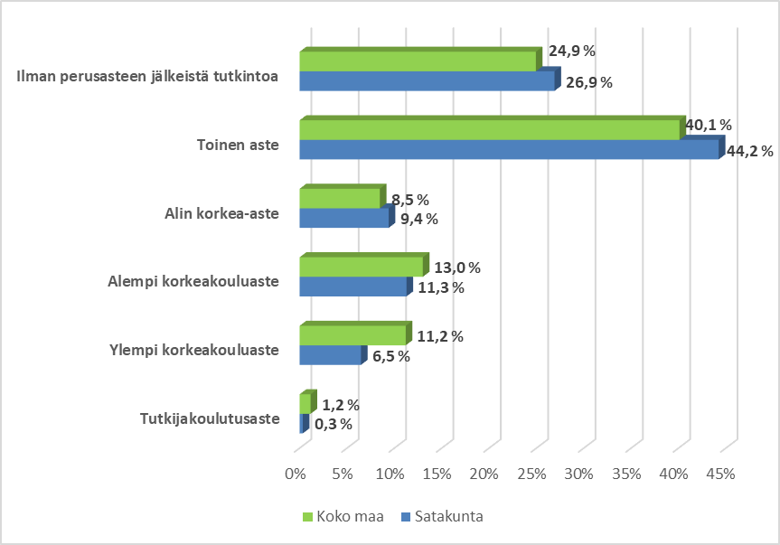
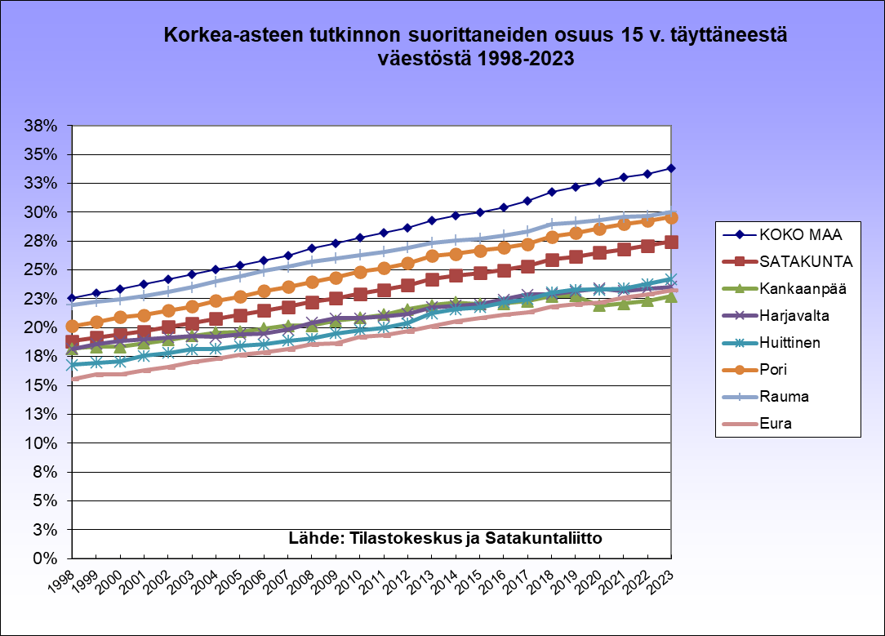
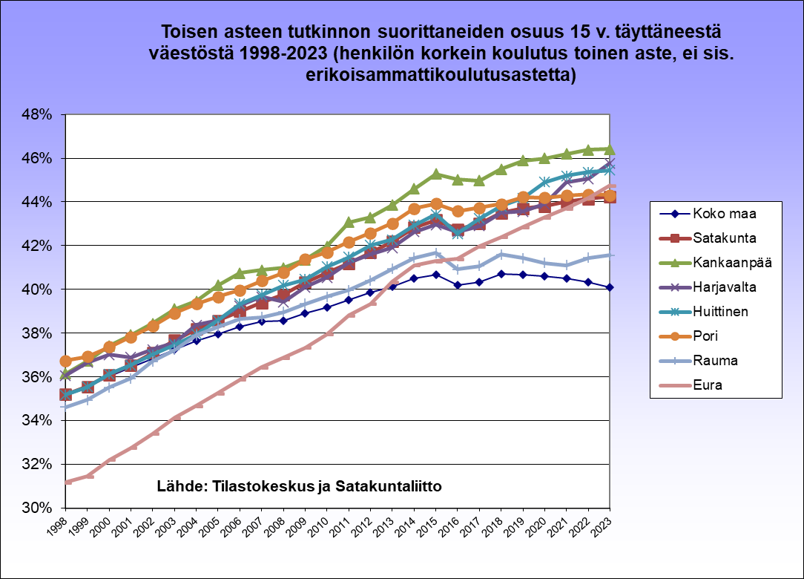
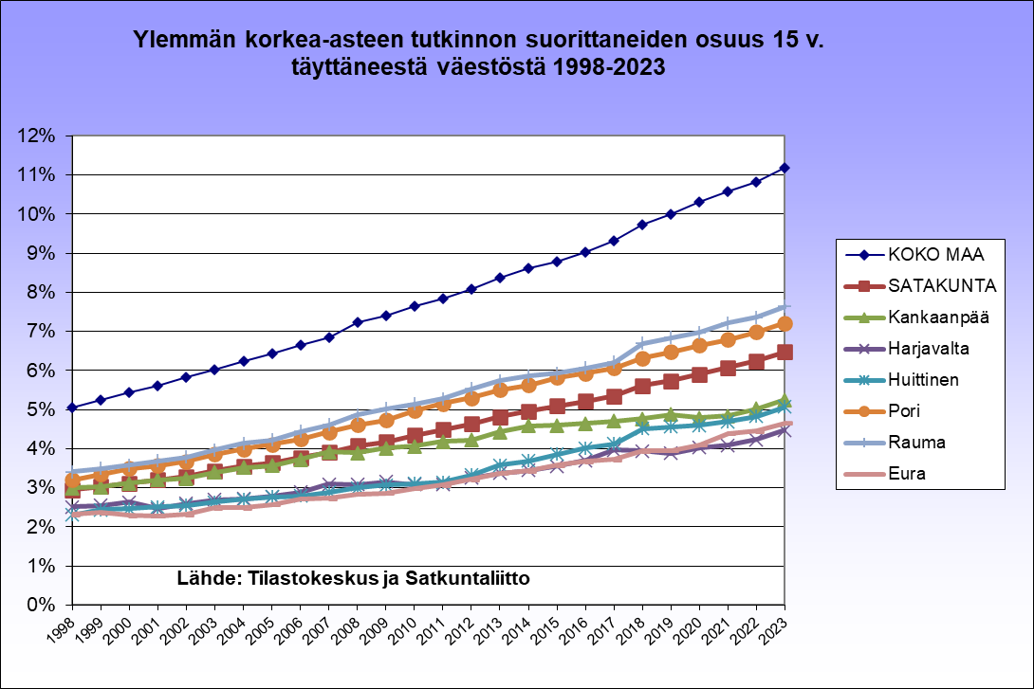
Koulutus
Tutkinnon suorittaneiden osuus v. 2023
Satakunta ja koko maa
Korkea-aste
yht. Satakunta 27,5 %
Koko maa 33,8 %

Slide 22
T&k-toiminta
Vuonna 2023 Satakunnan t&k-toiminnan menot kasvoivat 3,8 % yritys- ja julkissektorin panosten nousun myötä (3,7 % ja 4,2 % vastaavasti). Julkinen puoli koostuu lähinnä korkeakouluista. Tehdyt tutkimustyövuodet kohosivat 10,4 %. Yrityksissä kirjattiin selvää nousua (15,1 %). Julkisella sektorilla kasvua kertyi niukemmin, 2,8 %. T&k-toimintaan osallistuneen henkilöstön määrä nousi Satakunnassa selvästi (4,7 %). Yrityksissä kasvua kertyi 7,9 %, mutta julkisella sektorilla määrä aleni 0,4 %. Koko maassa t&k-menot kohosivat 6,3 %. Henkilöstö nousi 4,2 %. Satakunnassa yritysten osuus t&k-menoista on 72 %, kun taas maassa keskimäärin osuus on 68 %. Satakunnassa osuus pysyi lähes ennallaan.
Satakunnan osuus maamme t&k-toiminnasta on hyvin pieni asukaslukuun nähden. Väestöosuus on 3,8 % ja viennin 7,4 % v. 2023, mutta osuus maamme t&k-toiminnan menoista on vain 0,9 %. Julkisen ja korkeakoulusektorin osuus on ainoastaan 0,8 %! SAMK:n osuus AMK:n t&k-menojen budjettirahoituksesta on 3,1 %. Ulkopuolisessa t&k-rahoituksessa osuus on 2,8 %. Koko maan yritysten t&k-toiminnan menoista Satakunnan osuus on kaikkiaan vain 1,0 %.
Satakunnan t&k-menot henkeä kohden ovat murto-osa maan keskiarvosta v. 2023, 373 € vs. 1506 €. Satakunnan lukema kohosi edellisvuodesta, myös maassa keskimäärin suhdeluku kohosi. Satakunta on 19 maakunnasta sijalla 15. V. 2023 seutukunnittain Porissa lukema oli 327 €, Raumalla 543 € ja Pohjois-Satakunnassa vain 80 € henkeä kohti. T&k-menojen suhde BKT:hen oli Suomessa 3,0 % ja Satakunnassa 0,8 % (v. 2022).

Slide 23
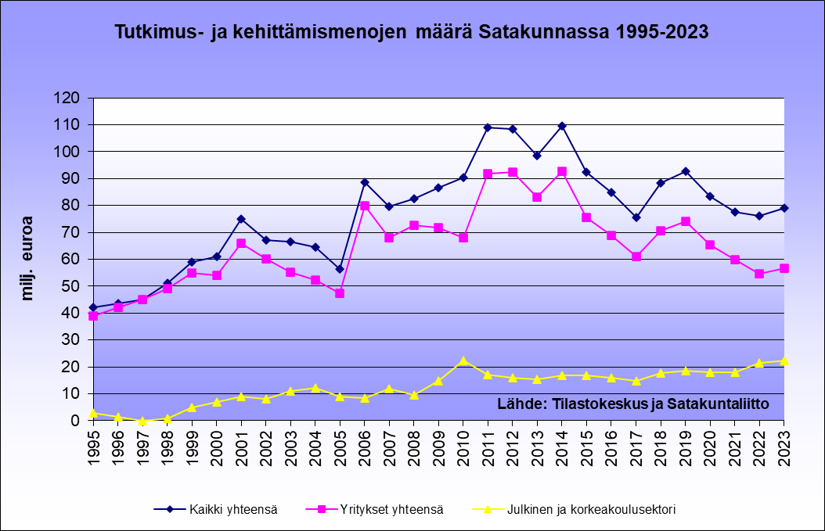
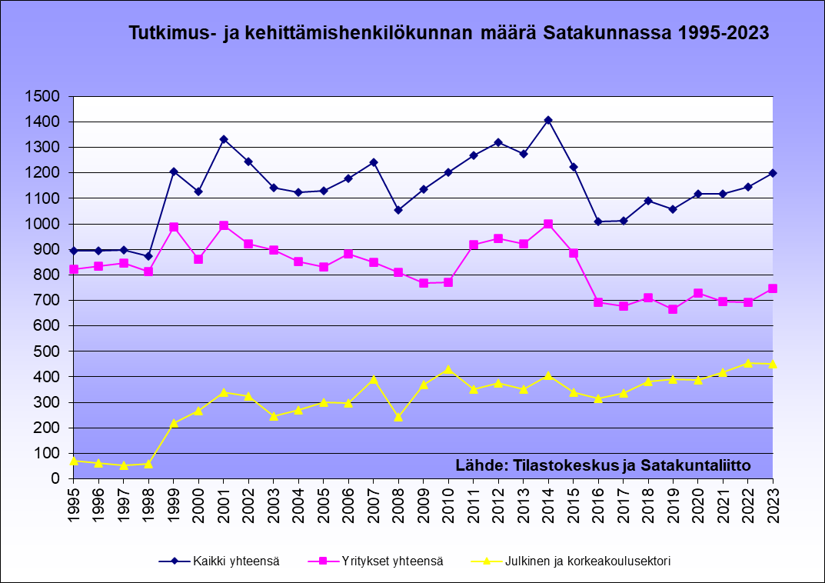
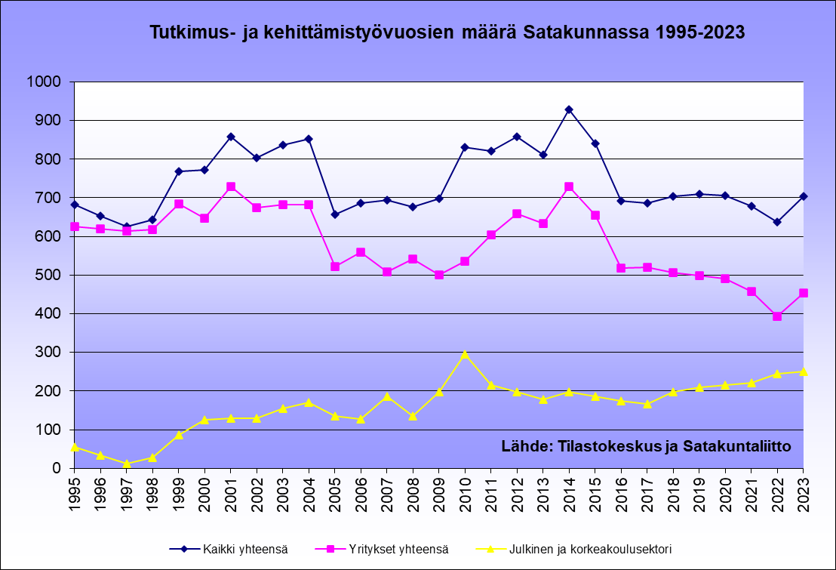
T&k-toiminta

Slide 24
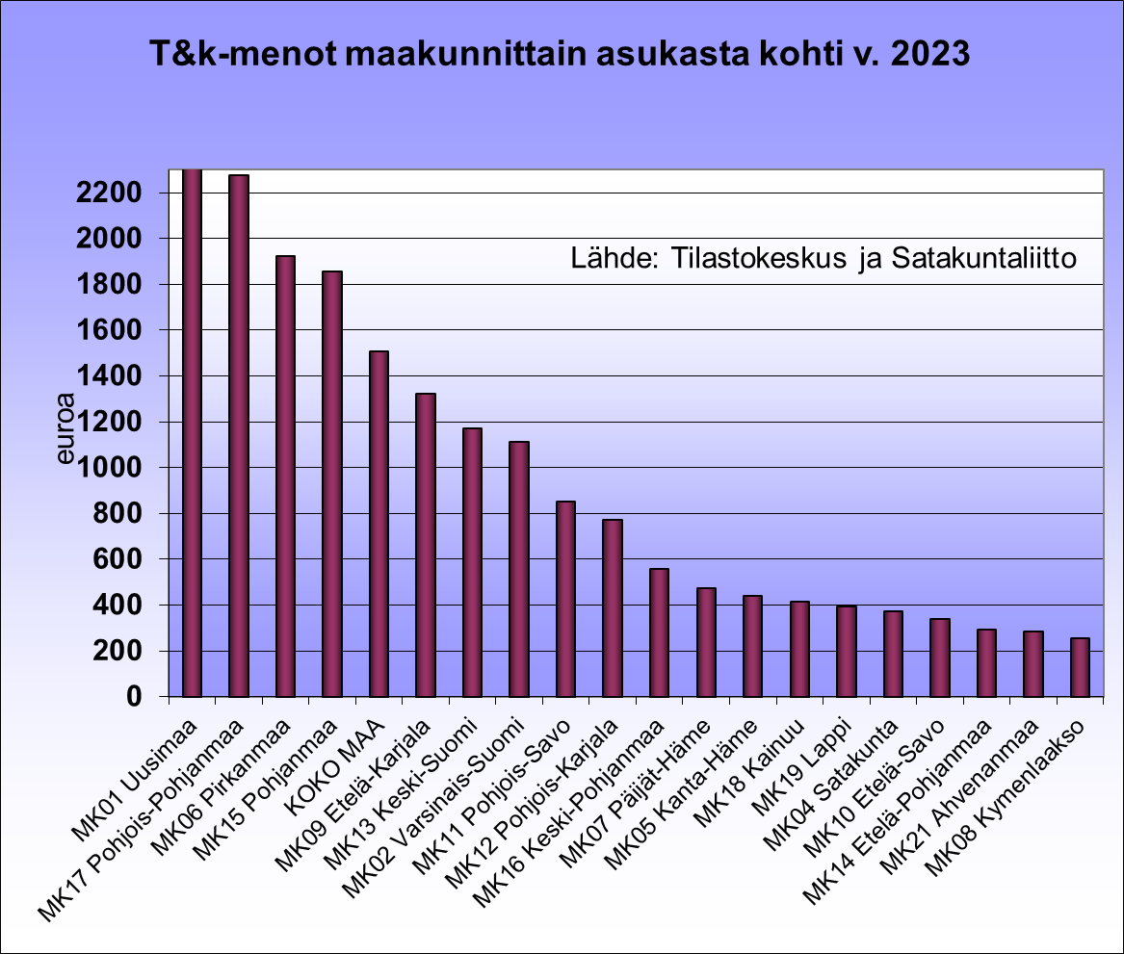
T&k-toiminta

Slide 25
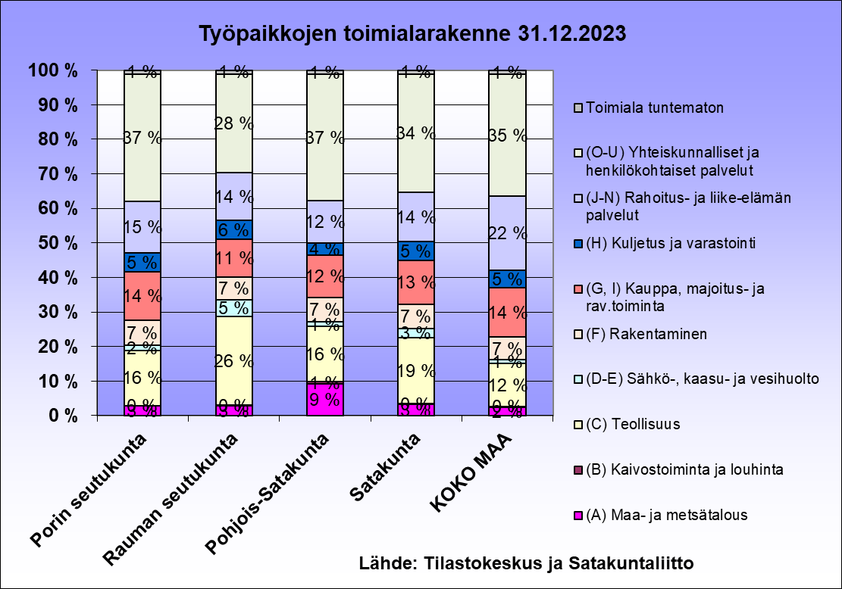
Työpaikkarakenne

Slide 26
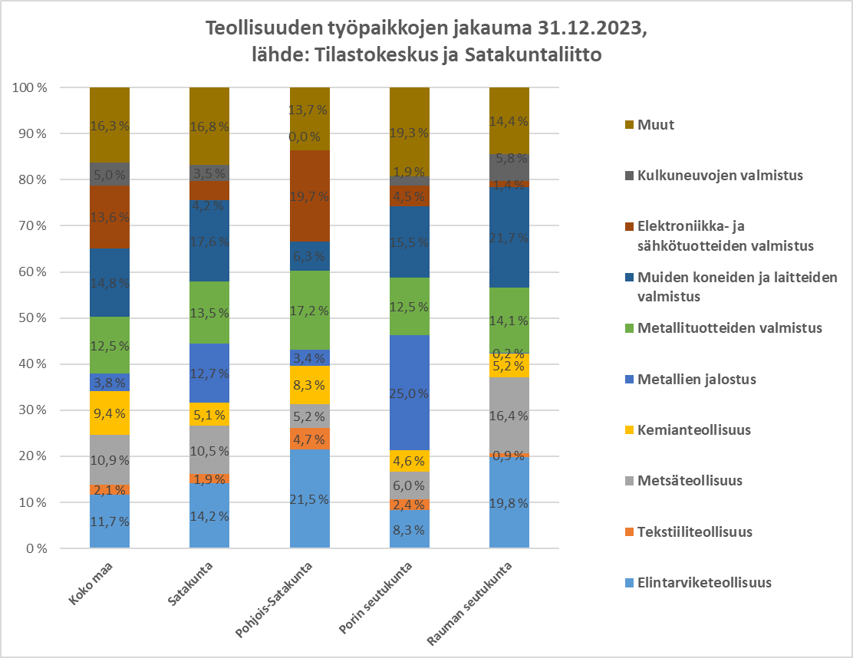

Slide 27
Työpaikkojen muutos 1995-2023

Slide 28
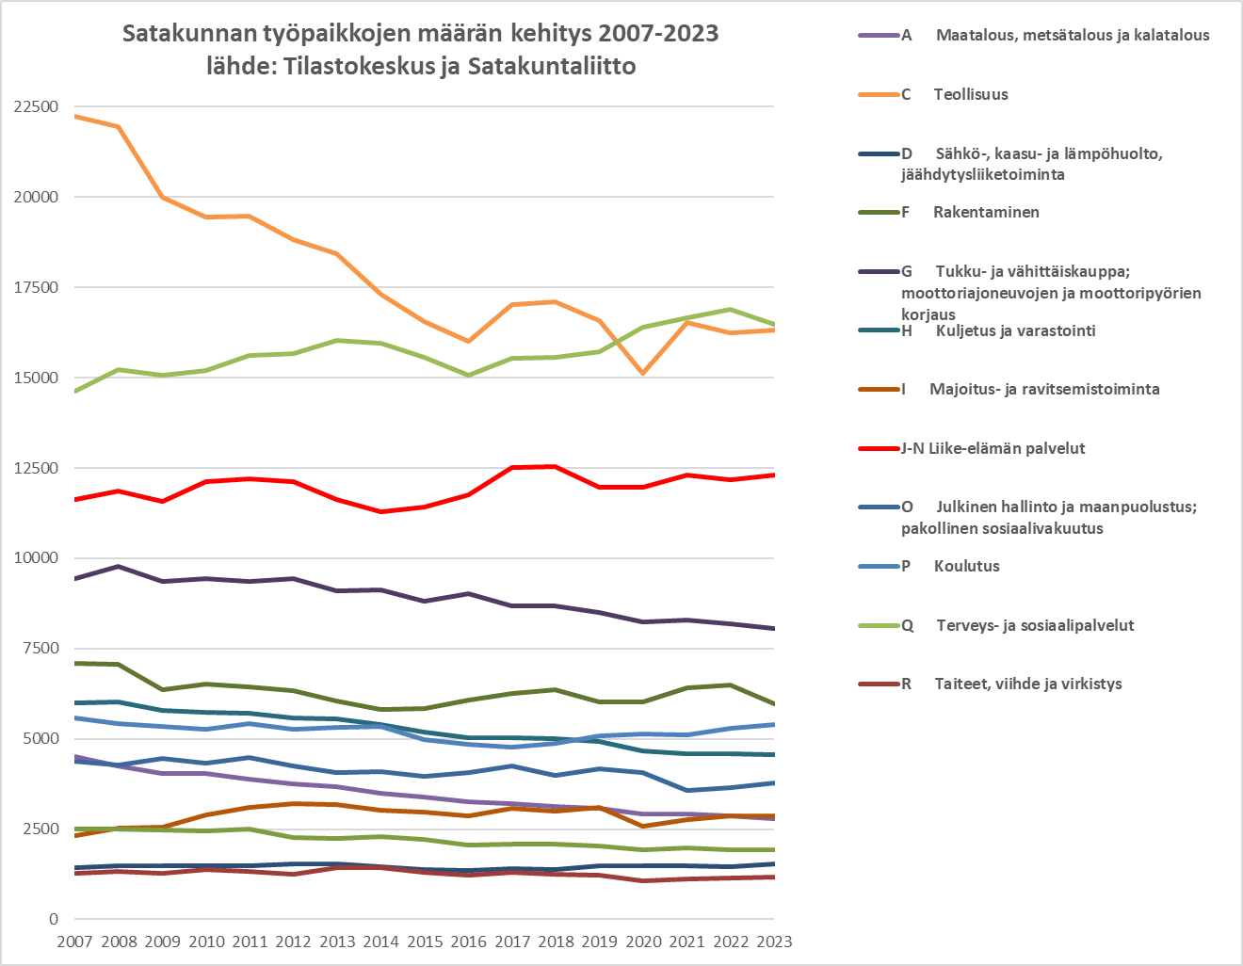
Työpaikkojen kehitys

Slide 29
Taloudellinen resilienssi eli muutosjoustavuus
Satakunnan ja sen seutukuntien taloudellista resilienssiä eli muutosjoustavuutta on analysoitu teollisen rakenteen monipuolisuutta ja eri toimialojen työpaikkojen osuutta kuvaavilla indekseillä. Tilastot ovat ajankohdalta 31.12.2023.
Satakunnan suurimmat toimialat ovat työpaikkamääriltään sosiaali- ja terveysalat (19,3 %), valmistava teollisuus (osuus 19,1 %) sekä tukku- ja vähittäiskauppa (9,4 %).
Niiden yhteenlaskettu osuus maakunnan työpaikoista on 47,9 %. Teollisuus on riskialttein johtuen mm. suhdanneherkkyydestä maailmantaloudelle, mikä välittyy viennin kautta aluetalouteen.
Teollisuuden osuus valtakunnalliseen keskiarvoon nähden (B-H) on 1,55, mikä tarkoittaa paitsi sen suurta osuutta, myös mahdollista aluetaloudellista riskiä. Sitä kuitenkin pienentää teollisuuden monipuolinen toimialarakenne.
Satakunnan teollisuuden rakenne on monimuotoinen.
  Teknologiateollisuuden osuus (kulkuneuvojen, koneiden ja laitteiden sekä elektr.- ja sähkötuotteiden valmistus, metallituotteiden valmistus, metallien jalostus) on korkein, 51 % valmistavan teollisuuden työpaikoista, mutta sen rakenne on monipuolinen.
  Metallien jalostus, metallituotteiden sekä koneiden ja laitteiden valmistus ovat selvät tukipilarit, sillä niiden osuus on 85 % metallialojen työpaikoista. Etenkin koneiden ja laitteiden valmistuksessa on monimuotoista valmistustoimintaa. Elintarviketeollisuuden osuus on 14 %, metsäteollisuuden 10 %, ja kemianteollisuuden 5 % valmistavan teollisuuden työpaikoista. (31.12.2023).

Slide 30
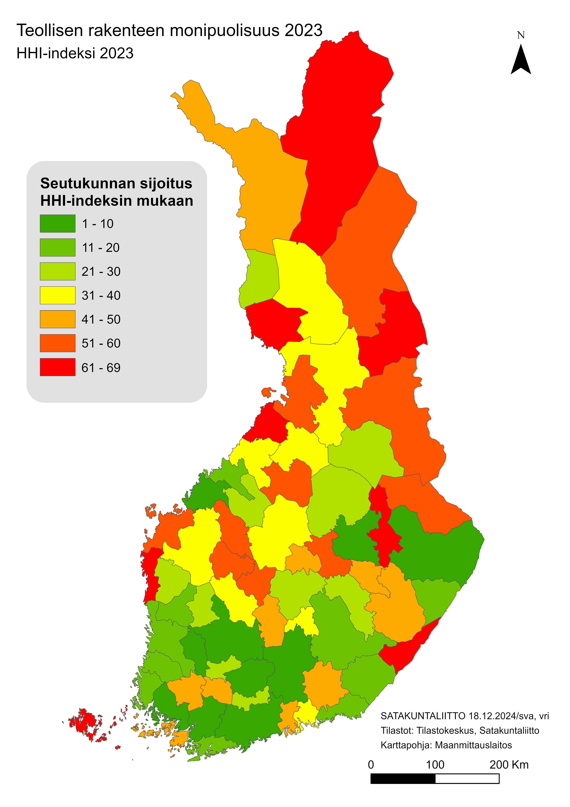
Vihreällä monipuolisimman teollisuuden
rakenteen (TOL C) seutukunnat,
punaisella heikoimmat (v. 2023),
Porin seutukunta sijalla 12,
Pohjois-Satakunta sijalla 14 ja
Rauman seutukunta sijalla 17
69 seutukunnan joukossa.
Maakunnittain Satakunta on sijalla 5
19 maakunnan joukossa.
Satakunnan resilienssi on melko vahva!

Slide 31
B-H-analyysi
B-H (Balassa-Hoover) kertoo alueen
työpaikkojen osuuden verrattuna maan keskiarvoon, esim. B-H 2,00 tarkoittaa
kaksinkertaista osuutta.
Seutukuntien toimialat, joissa on suurimmat erot maan keskiarvoon (B-H >1,1), ja jotka ovat samalla merkittäviä työllistäjiä (osuus vähintään 1 % alueen työpaikoista), 31.12.2023.
Analyysillä voidaan löytää tärkeät toimialat, joiden osuus ja työpaikkamäärä ovat korkeat, mutta riski maailmantalouden vaihteluille esim. suuren vientiosuuden vuoksi on kohonnut. Se heikentää mahdollisesti alan resilienssiä, esim. jos tärkeä toimija joutuu vaikeuksiin.

Slide 32
Teollisuuden erikoistuminen, B-H Satakunta
B-H (Balassa-Hoover) kertoo Satakunnan osuuden verrattuna koko maan lukuun,
punaiset nuolet osoittavat Satakunnan erikoistumisalat, joissa B-H>1,3

Slide 33
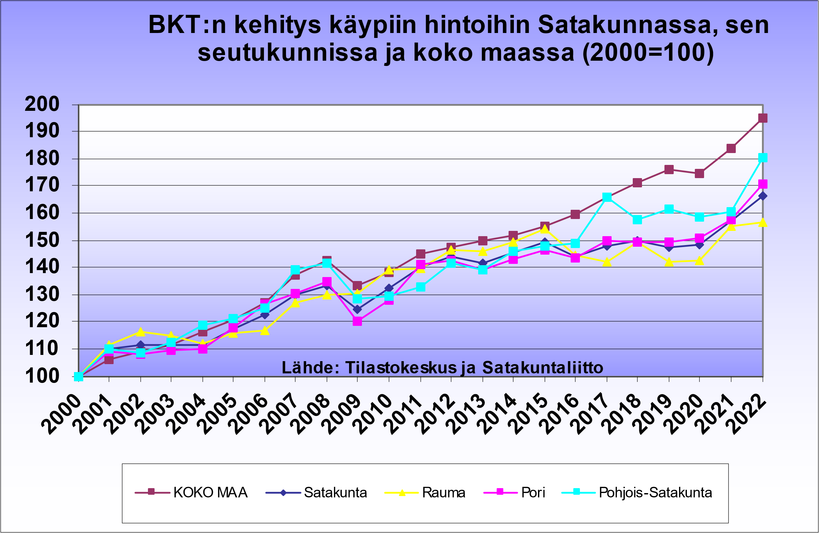
Aluetalous
Vuoden 2023 ennakkotietojen mukaan Satakunnassa reaalinen arvonlisäys kasvoi 7,5 % (nimellisesti 9,5 %, ero johtunee suurelta osin metallien hintojen noususta). Toimialoittain tarkasteltuna reaalinen arvonlisäys laski vuoden 2023 aikana edellisvuoteen verrattuna alkutuotannossa (-10, %) ja palveluissa (-0,2 %). Kasvua kirjattiin jalostuksessa (21,3 %) Koko maassa vastaavat luvut ovat alkutuotannossa -8,1 %, jalostuksessa -2,0 % ja palveluissa 0,4 %. Koko Suomessa arvonlisäys laski reaalisesti 0,5 %, mutta kasvoi nimellisesti 3,5 %.
Vuoden 2022 aikana Satakunnan BKT kasvoi 7,5 % (käyvin hinnoin ilman inflaatiokorjausta), ja reaalisesti (edellisen vuoden 2021 hinnoin) 4,0 % vuoteen 2021 verrattaessa. Koko maassa BKT nousi vastaavasti 7,0 % käyvin hinnoin ja 1,4 % reaalisesti. Satakunnassa kehityksen taustalla vaikuttaa etenkin teknologia-teollisuuden arvonlisäyksen nopea nousu. BKT per capita kasvoi Satakunnassa v. 2022 nimellisesti 6,8 %, kun koko maassa se kohosi 5,8 %. Reaalisesti henkeä kohden laskettu BKT kasvoi Satakunnassa 2,1 %, kun koko maassa nousu jäi vain 0,1 %:een.
Seutukunnittain talous kasvoi v. 2022 reaalisesti nopeimmin Porin seutu-kunnassa, 9,6 %, teknologiateollisuuden rajun nousun ansiosta. Pohjois-Satakunnassa nousua kirjattiin 6,9 %. Jalostus kasvoi nopeasti. Rauman seutukunnassa reaalinen BKT aleni 5,4 %. Arvonlisäys laski mm. metsä-teollisuudessa, energiantuotannossa, rakentamisessa ja logistiikassa. Kasvua kirjattiin mm. alkutuotannossa ja teknologiateollisuudessa.

Slide 34
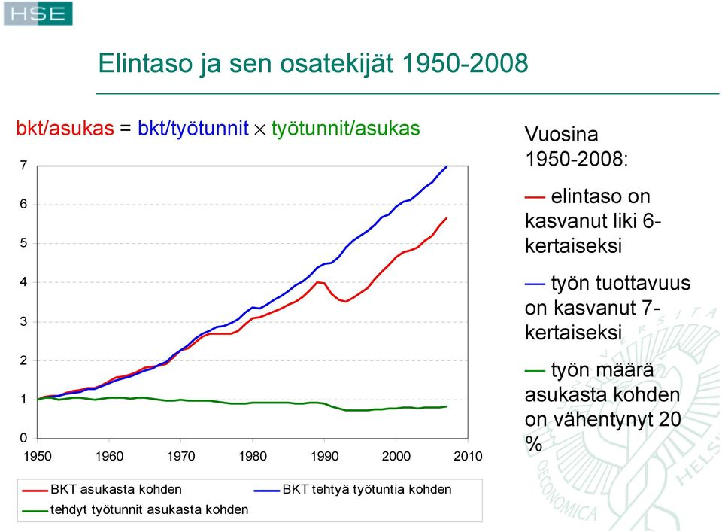
Kansantalous, työn tuottavuus
Lähde: Pohjola 2014

Slide 35
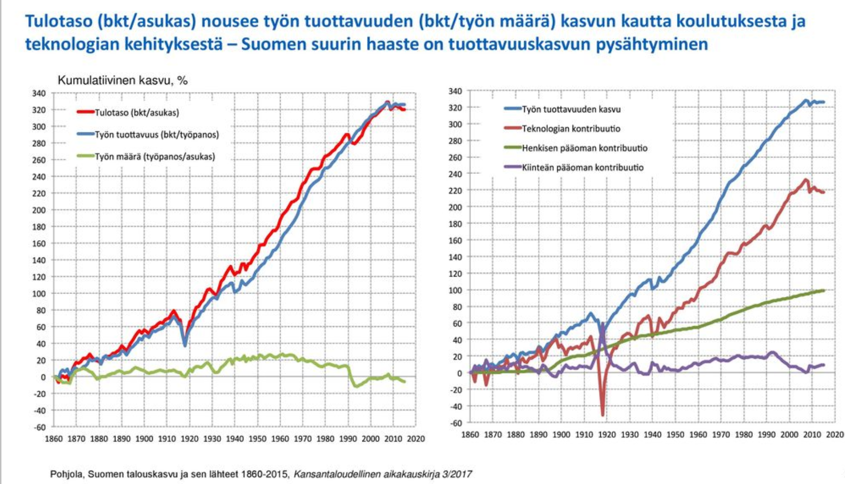
Kansantalous, työn tuottavuus

Slide 36
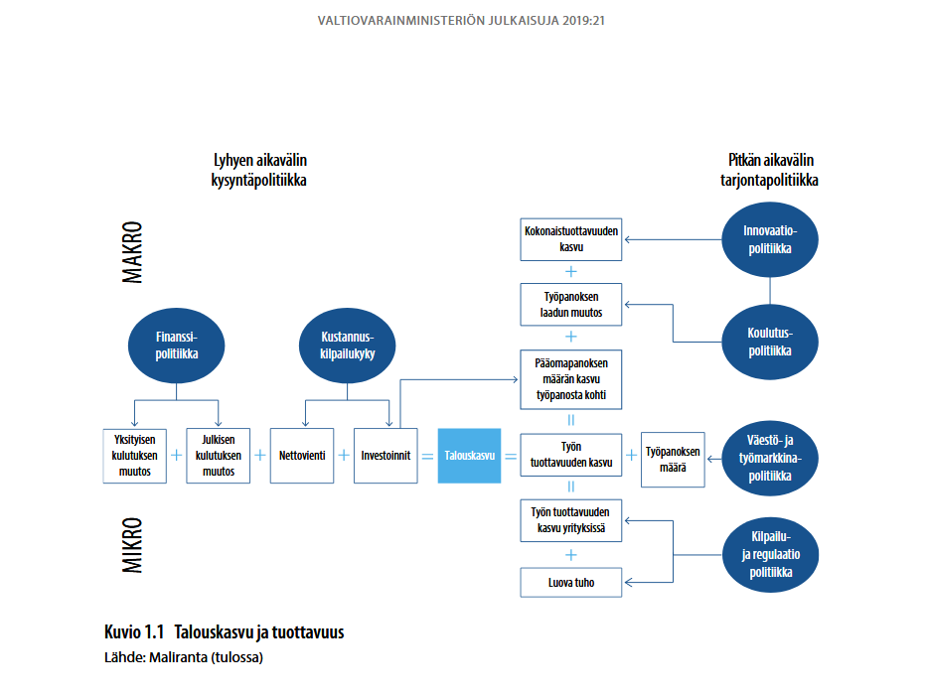
Kansantalous, työn tuottavuus
Talouden kasvu on keskeisin hyvinvoinnin kohenemisen lähde. Tuottavuus ei ole kaikki kaikessa, mutta pitkällä tähtäimellä kansantalouden kyky kohentaa elintasoa ja elämän laatua riippuu lähinnä vain työn tuottavuudesta, sillä työntekijöiden keskimääräinen työ-tuntimäärä ei voi olla miten suuri hyvänsä (Krugman, 1994)
Kokonaistuottavuudella tarkoitetaan sitä osaa arvonlisäyksen kasvusta, jota ei voida selittää tuotantopanosten (työ, pääoma) kasvulla.
Taloustieteen nobelisti Solow on osoittanut,
että Yhdysvaltain talous kasvoi henkeä kohti
lasketun BKT:n mukaan vuosittain keskimäärin 1,64 % ajanjaksolla 1890–1995, josta
aineettoman pääoman osuus oli 0,55 %, 0,17 % aiheutui työvoiman kasvusta ja loput
n. 0,92 % teknisen kehityksen aiheuttamasta tuottavuuden kasvusta.

Slide 37
Aluetalous, työn tuottavuus Satakunnassa
Arvon-lisäys sisältää palkat, voitot, vuokrat ja poistot yms. eriä. Toimialoit-taisten arvon-lisäysten summasta muodos-tuu BKT.

Slide 38
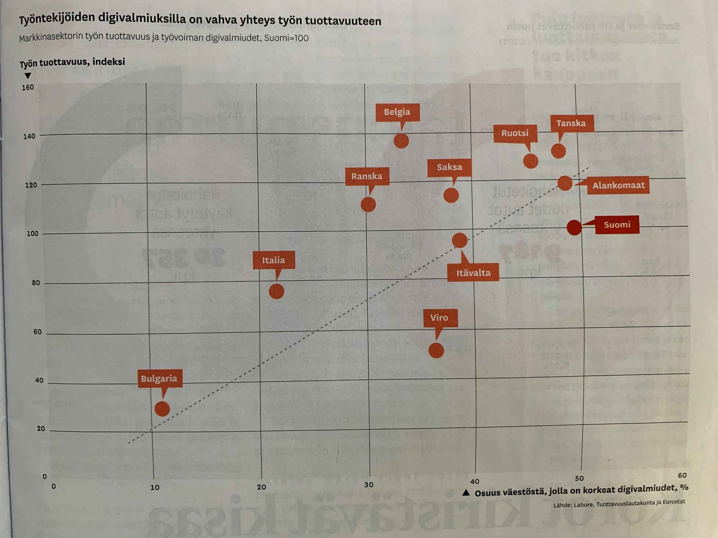

Slide 39
Pääoma työn tuottavuuden kasvun lähteenä –
Suomi kansainvälisessä vertailussa
Prof. Matti Pohjola
Tutkimuksen keskeisin johtopäätös on, että pääoman laadun kontribuutio työn tuottavuuden kasvuun on Suomessa ollut pienempi kuin verrokkimaissamme. Investoinnit ovat meillä kohdistuneet enemmän matalan rajatuottavuuden pääomaan – asuntoihin, muihin rakennuksiin ja rakennelmiin – kuin Ruotsissa. Siellä puolestaan investoinnit korkeamman rajatuottavuuden pääomaan – ICT-laitteisiin, ohjelmistoihin ja tietokantoihin sekä tutkimukseen ja kehittämiseen – ovat olleet suuremmat kuin meillä suhteessa kokonaistuotantoon.
Vastaavanlainen ero näkyy myös elinkeinorakenteissa. Suomessa kiinteistötoiminnan osuus kansantalouden bruttoarvonlisäyksestä on 12 prosenttia, naapurimaassamme 8 prosenttia. Rakentamisen osuudet ovat vastaavasti 7 ja 6 prosenttia ja teollisuuden osuudet 18 ja 14 prosenttia. Ruotsissa puolestaan tietointensiiviset palvelut luovat arvonlisäyksestä 25 prosenttia, mutta meillä 19 prosenttia. Tietointensiivisiksi palveluiksi luokitellaan kansantalouden toimialoista informaatio ja viestintä, rahoitus ja vakuutus sekä ammatillinen, tieteellinen ja tekninen toiminta. Toimialoittain tarkastellen Ruotsin työn tuottavuuden paremman kasvun tiedetään syntyneen näissä palveluissa. Maiden välinen ero investoinneissa korkean rajatuottavuuden pääomaan on syntynyt nimenomaan tietointensiivissä palveluissa. Suomi on Ruotsia selvästi jäljessä elinkeinorakenteen muutoksessa teollisesta tietointensiiviseen palveluyhteiskuntaan. Ruotsin etumatkaa ei ole helppo kuroa umpeen ilman muutosta investointien kohdentumisessa ja laadussa.
Työn tuottavuuden kasvun hidastumisen syitä on tutkittu jo pitkään, mutta yhtä yksittäistä syytä ei sille ole löydetty. Ilmiötä ei voi selittää talouspoliittisessa keskustelussamme suosituilla työmarkkinoiden jäykkyyksillä eikä yritysten heikolla hintakilpailukyvyllä. Tuottavuuden kasvu on nimittäin hidastunut sekä työmarkkinarakenteeltaan että hintakilpailukyvyltään erilaisissa kansantalouksissa.
https://aaltodoc.aalto.fi/items/651832d5-9968-4da7-bd61-9a73537a5844

Slide 40
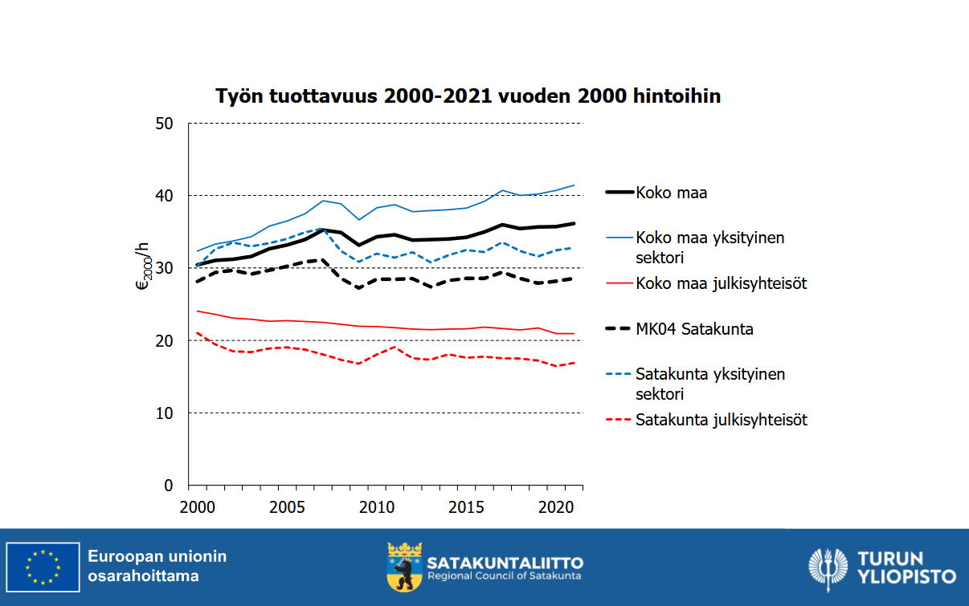
Satakunnan toimialojen tuottavuusanalyysit
Aluepäällikkö Jarmo Vehmas & tutkimusjohtaja Jari Kaivo-oja
11/2024 ProDigy-hanke https://satamittari.fi/satakunnan-elinkeinotoiminnan-tuottavuuden-kehitys-prodigy-hankkeen-tuloksia/

Slide 41
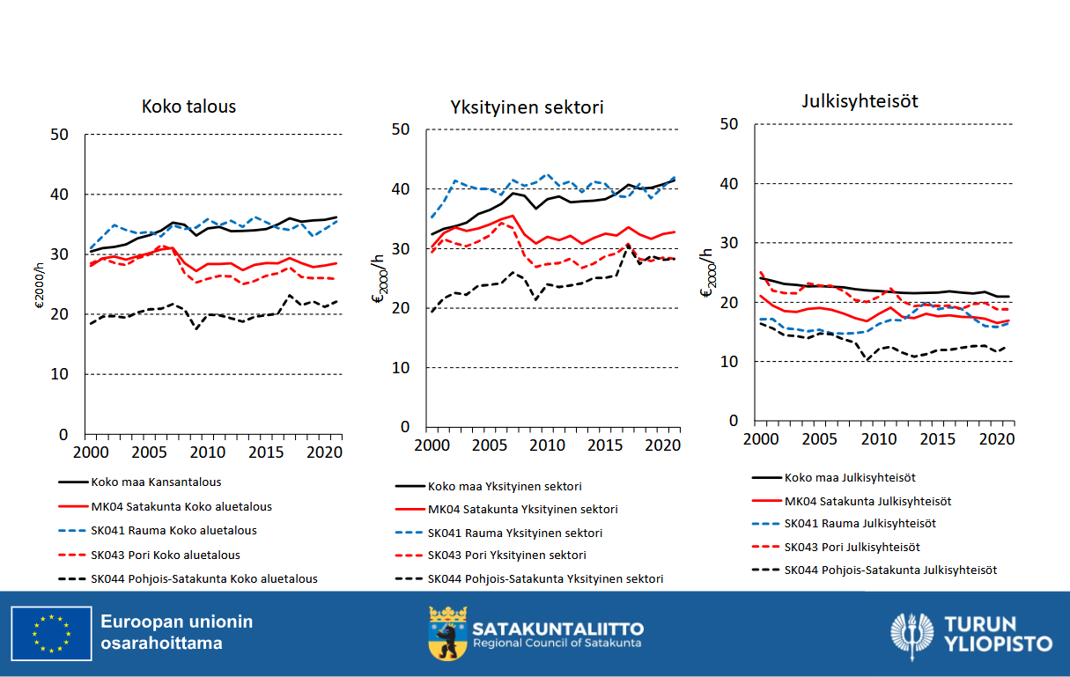
Työn tuottavuus 2000-2021 vuoden 2000 hinnoin

Slide 42
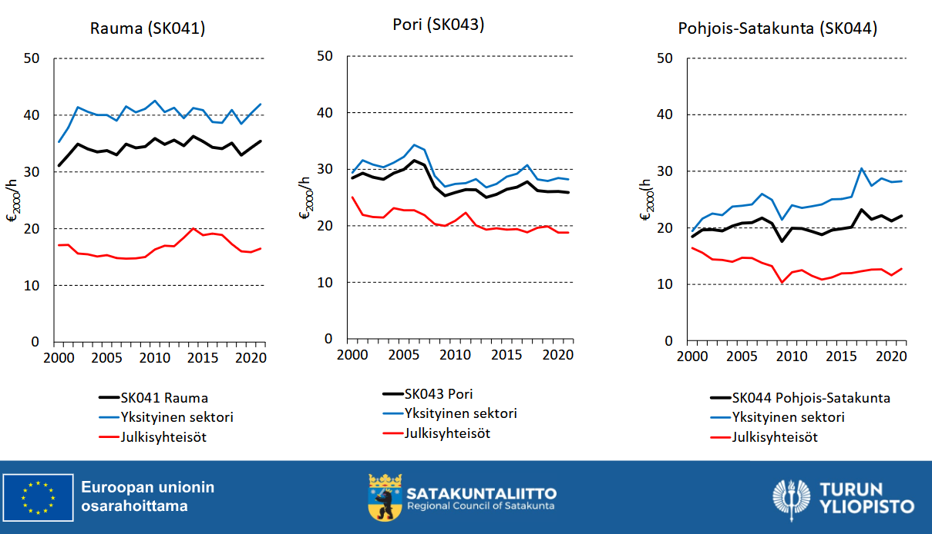
Työn tuottavuus 2000-2021 vuoden 2000 hinnoin

Slide 44
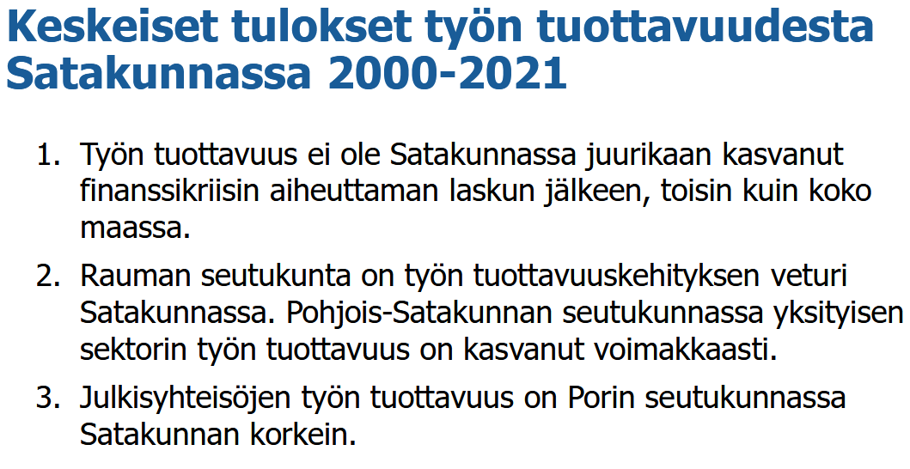
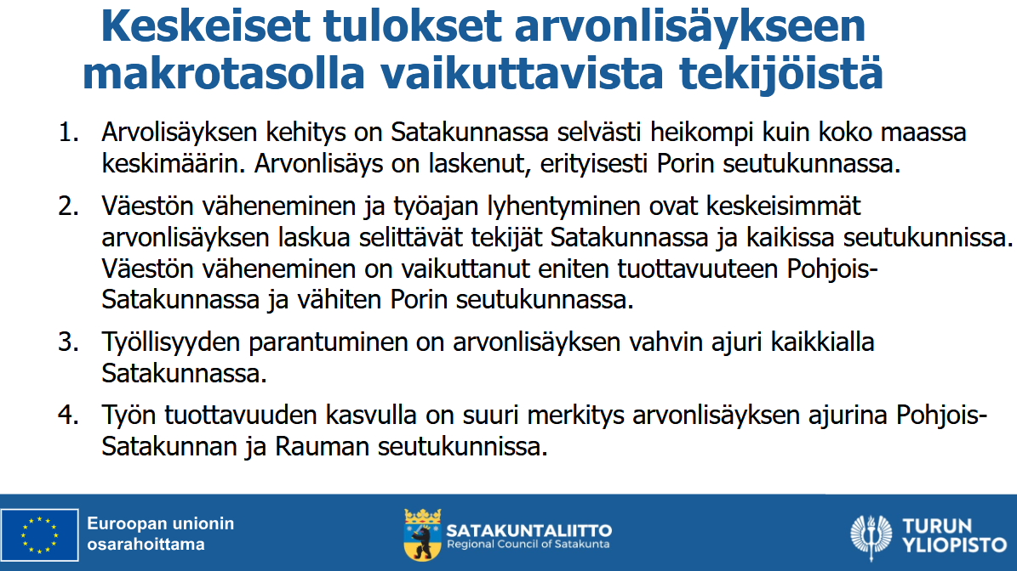

Slide 45
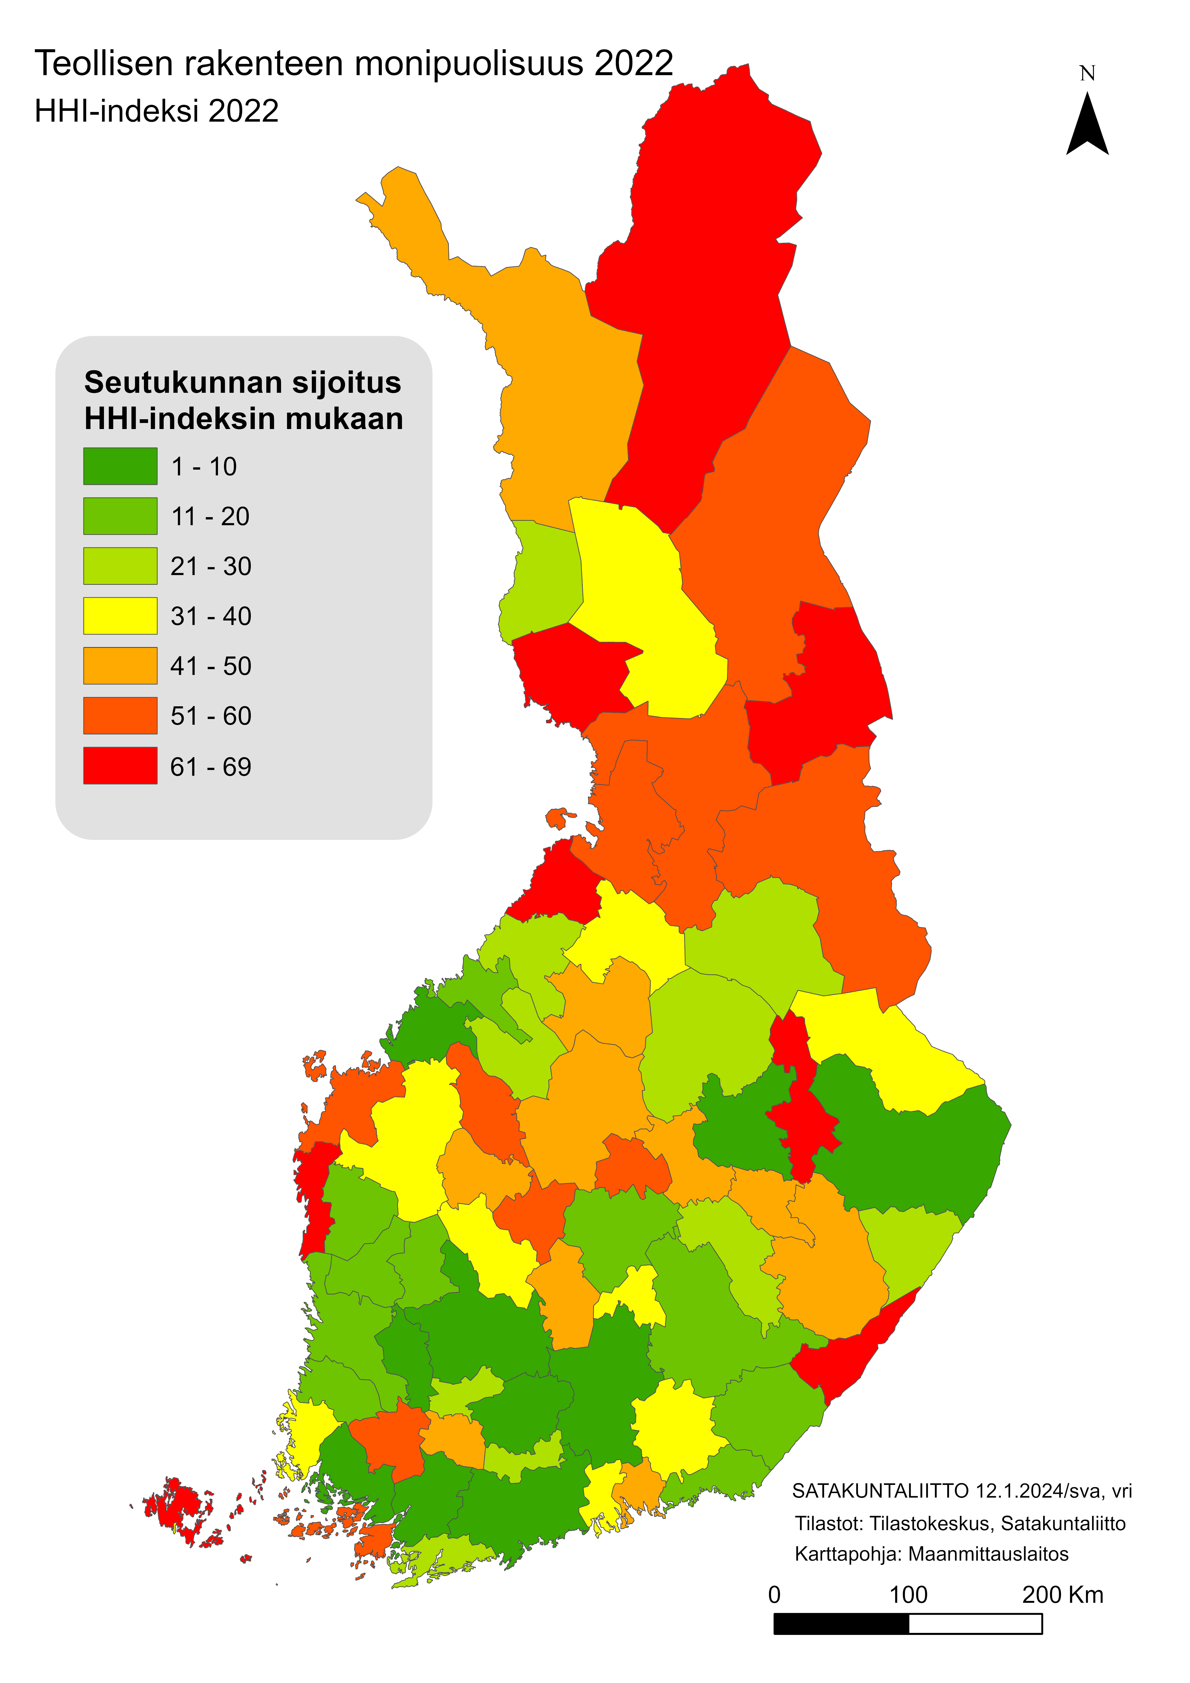
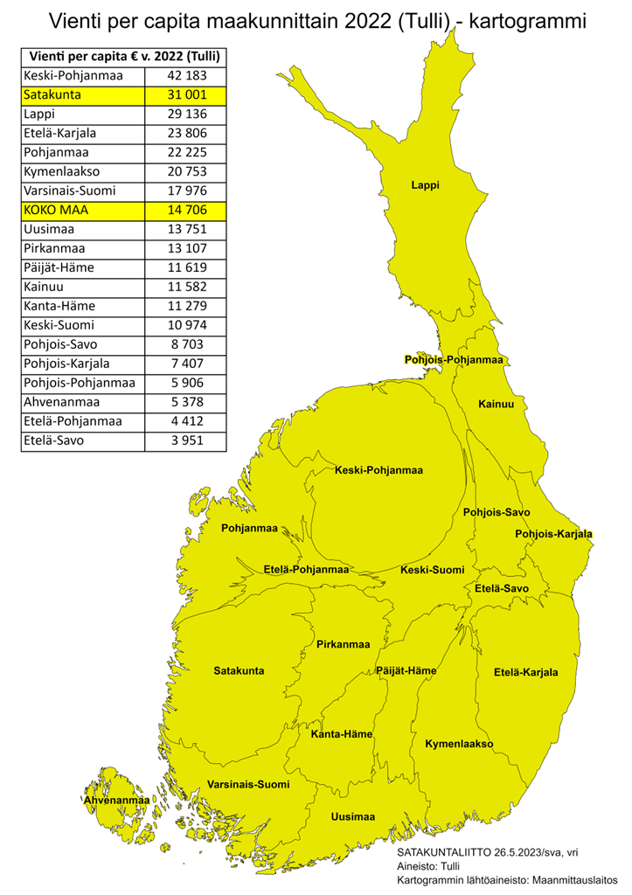
satakunnaN vahvuuksia
Satakunnan teollinen rakenne on maan monipuolisimpia:
  Porin sk maan 12., Pohjois-Satakunta 14. ja Rauman sk
  17. monipuolisin teollisuuden henkilöstössä Suomen 69 seutukunnan joukossa
  (kartassa vihreällä monipuolisimmat ja punaisella yksipuolisimmat teolliset rakenteet, v. 2023)
Satakunnan avoimuusindeksi (vienti Tullin mukaan/BKT) on
maan korkeimpia: 73 % (koko maa 31 %, v. 2022)
Satakunnan viennin arvo maakunnista 4. korkein v. 2023 (Tulli,
arvo n. 5,7 mrd. €), osuus Suomen viennistä 7,4 % (väestöosuus 3,8 %).
Satakunnan osuus maan teollisuuden työpaikoista on korkea, 5,4 %;
liikevaihdosta osuus on 5,1 % ja toimipaikoista 5,6 % (v. 2023). Sata-
kunta tuottaa Suomen sähköstä 35 % (v. 2023).
Satakunnan kilpailukyky pysynyt suhteellisen hyvänä vv. 2011-22:
  Viiden osatekijän mittaristo, joka kuvaa seutukunnan kykyä tuottaa BKT:tä
  (työn tuottavuus, koulutusaste, työllisyysaste, teollisuus, yritysdynamiikka):
  Rauman seutukunta on sijalla 7 (69 seutukunnan joukossa), Porin seutukunta sijalla 9 ja
  Pohjois-Satakunta sijalla 55 (BKT/capita silti tulosta selvästi parempi).
Rauman seutukunnan BKT/capita on 14. korkein v. 2022. Satakunnan
jalostuksen arvonlisäys per capita on 2. korkein 19 maakunnasta (v. 2023).
Tilastokeskus ja Tulli 2024
27.11.2019
8.1.2025

Slide 46

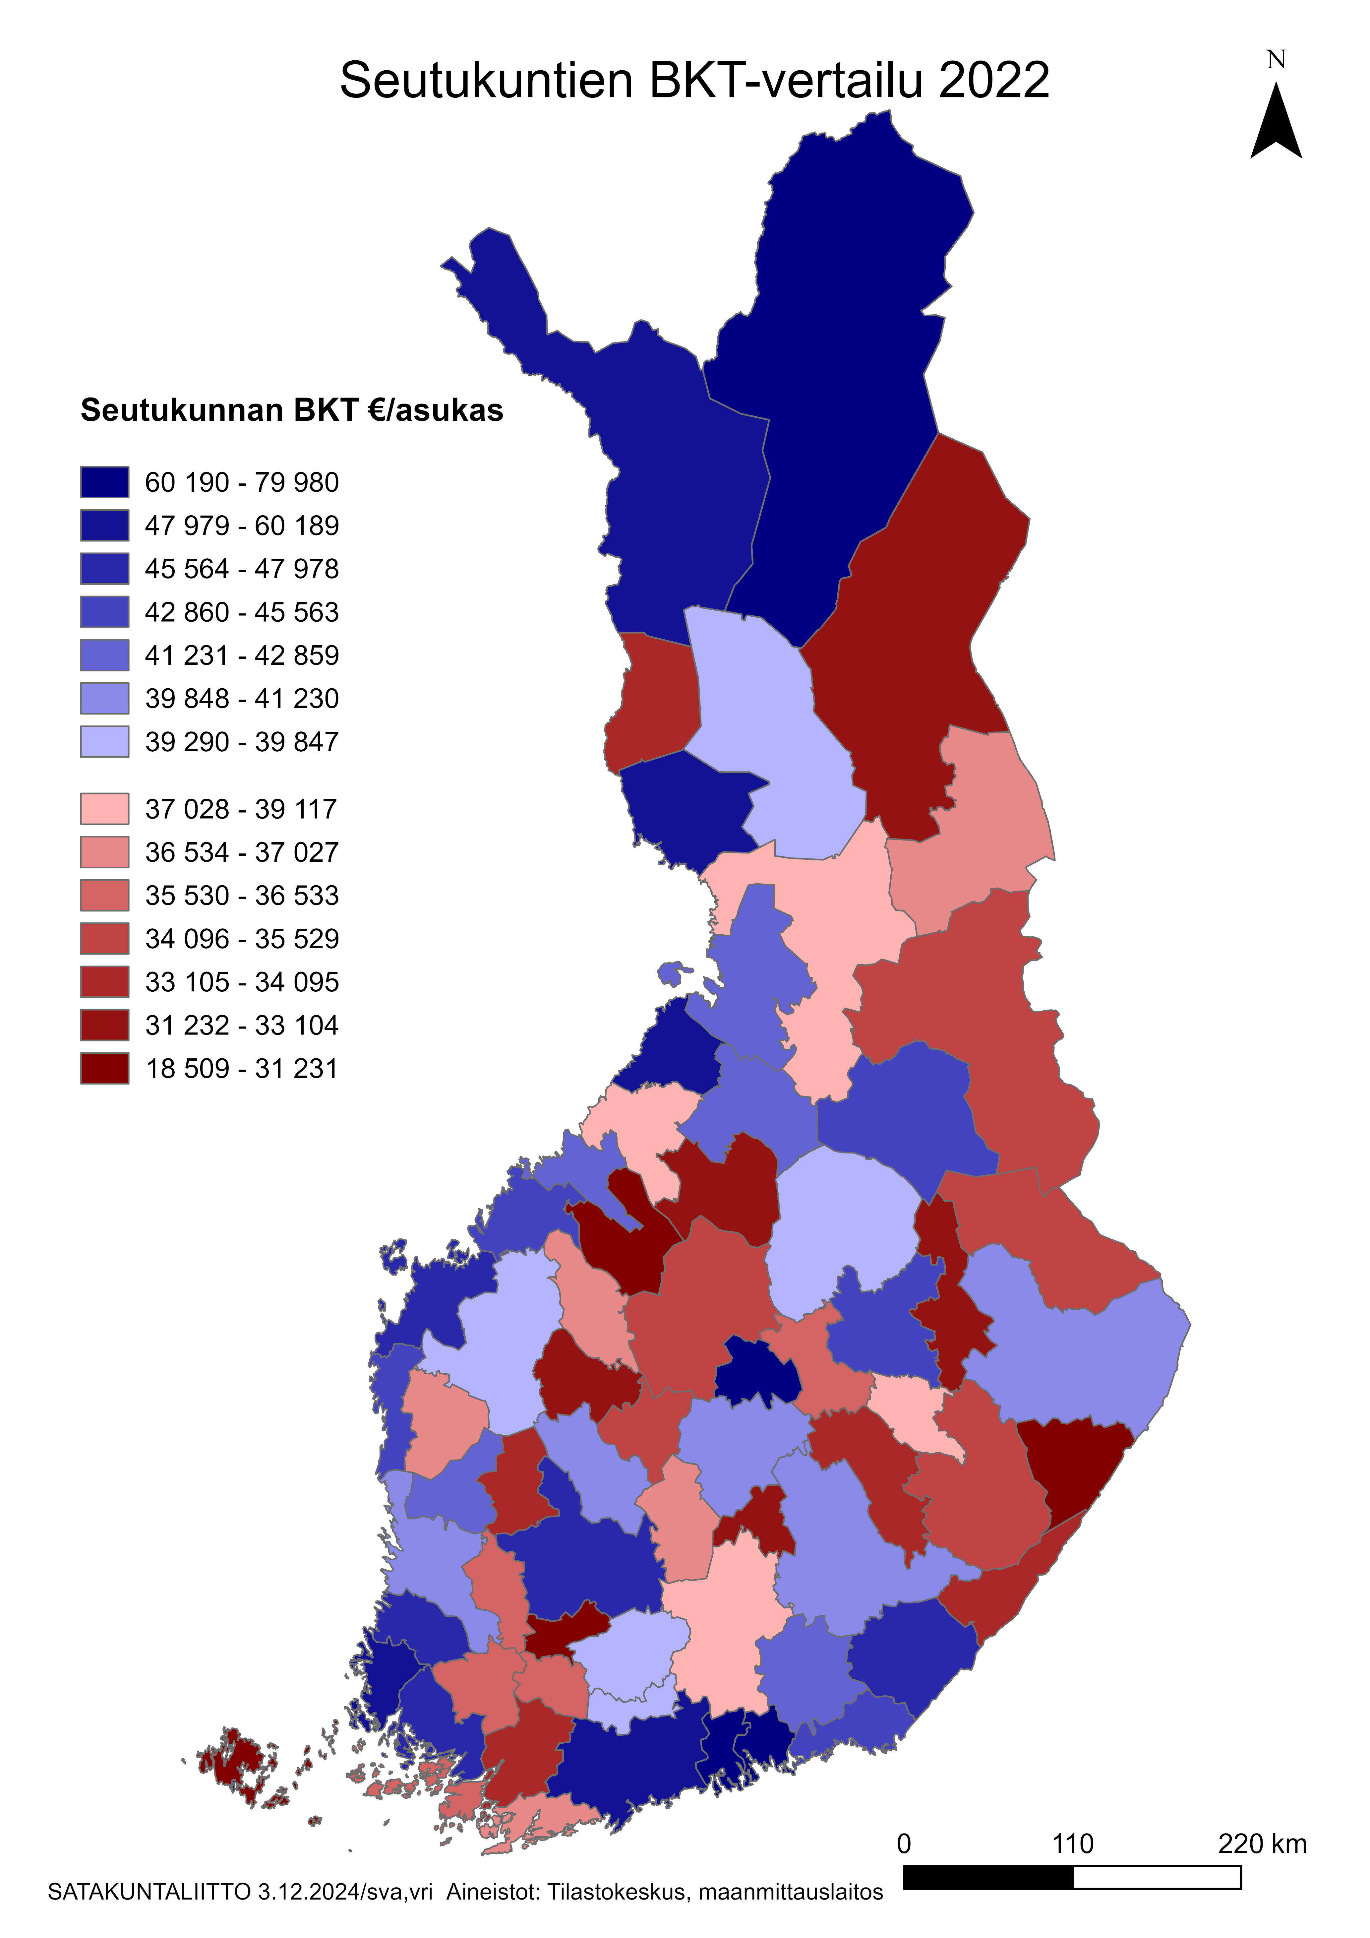
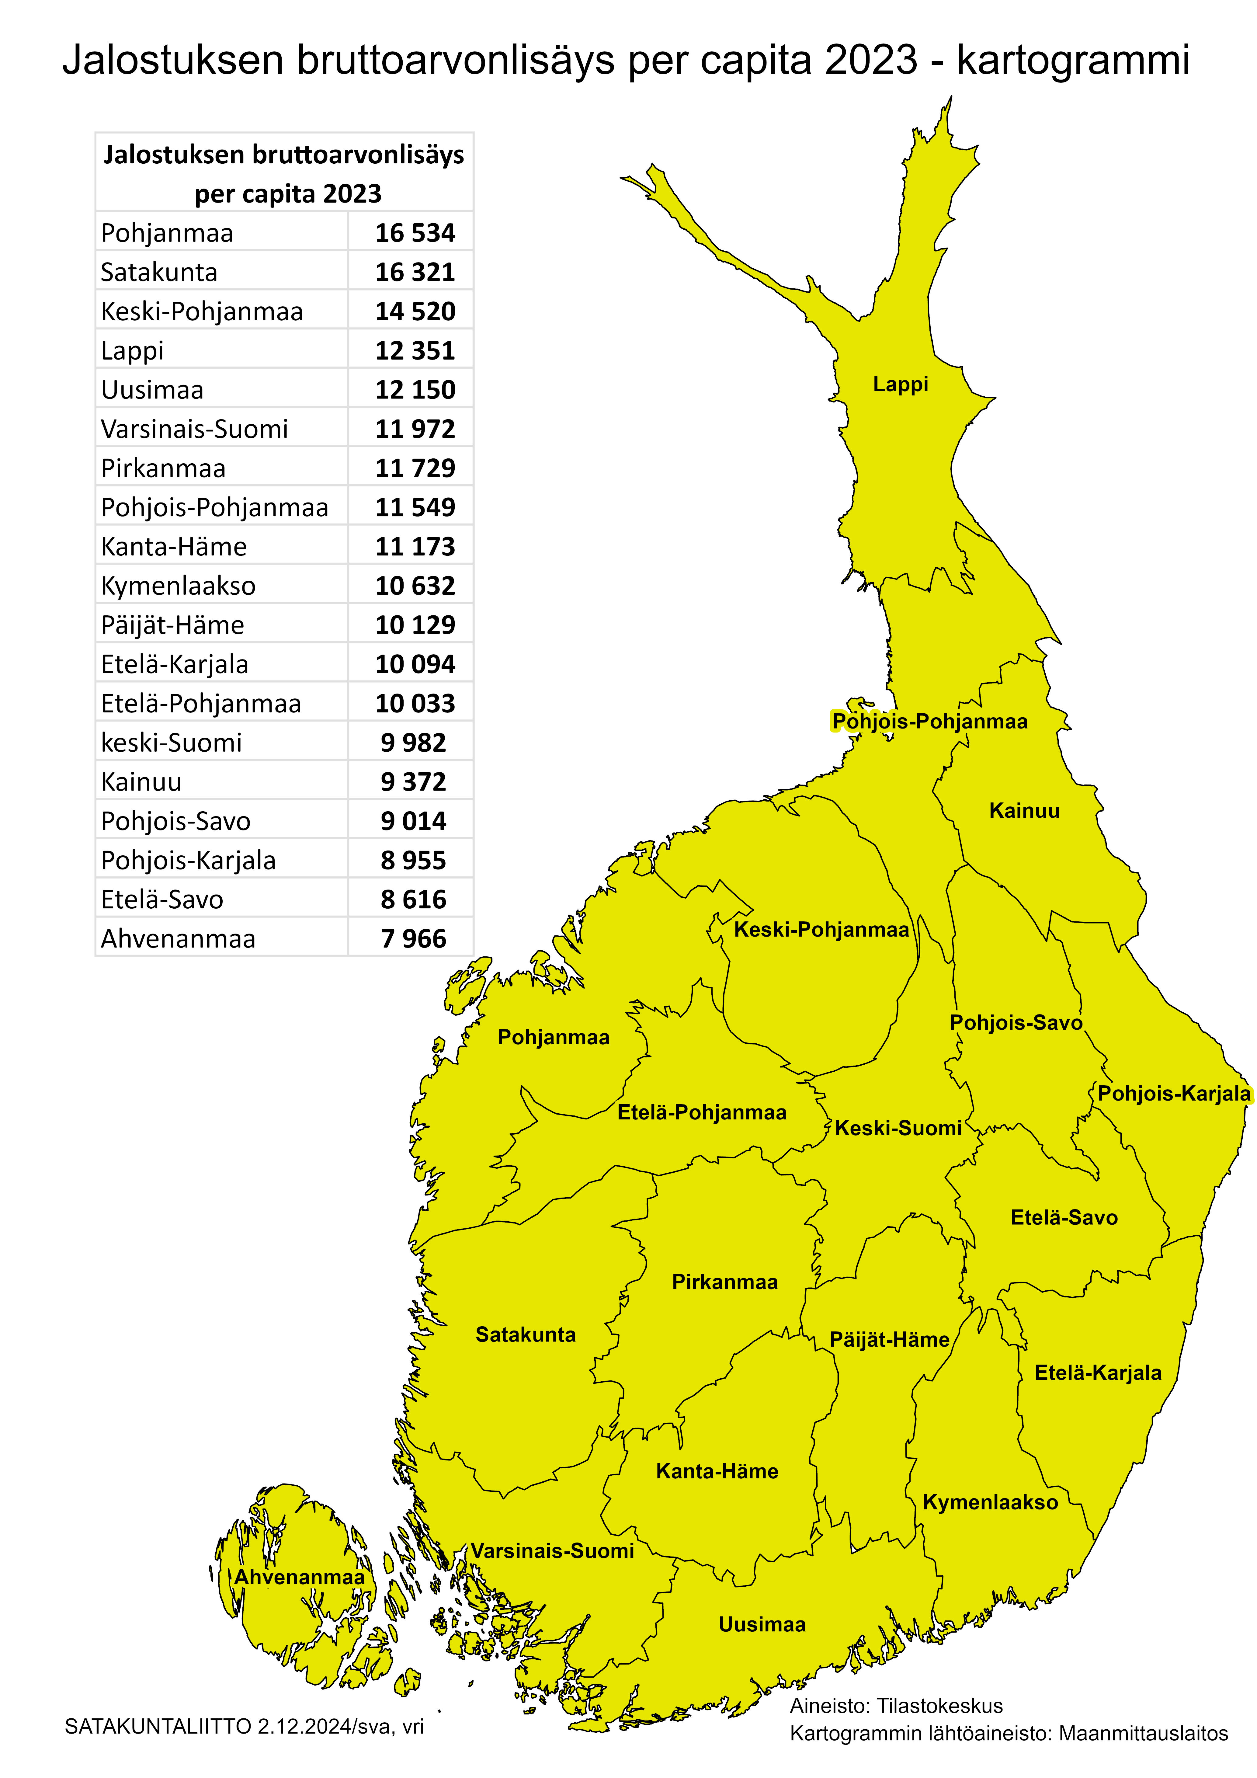
Satakunnan aluetalous
Satakunnan jalostuksen arvonlisäys (BKT) per capita on v. 2023 Suomen 19 maakunnasta 2. korkein
Investointien arvon kehitys jalostuksessa
2010-2022
Satakunta: 120 %
Koko maa: 61 %
BKT per capita Suomen 69 seutukunnassa
Rauman seutukunta on sijalla 14,
Pohjois-Satakuntasijalla 25 ja
Porin seutukunta sijalla 29.
Satakunnassa BKT per capita on
9. korkein (2022) 19 maakunnasta.
Teollisuuden viennin arvon kasvu 2000-2023
Satakunta: 74 %
Koko maa: 64 %
Vienti/capita 2. korkein maakunnista (2023)!
Tilastokeskus ja Satakuntaliitto
BKT:n kasvu 2022 (real)
+4,0 %
V. 2023 ennakkotiedot,
arvonlisäyksen reaalinen kasvu:
Satakunta 7,5 %,
Koko maa -0,5 %.
Satakunnassa kasvu oli maakunnista toiseksi nopeinta.
Satakunta
-5,4 %
Rauman seutukunta
Porin seutukunta
+9,6 %
Oheinen kartogrammi kuvaa maakuntien kokoa suhteessa jalostuksen arvon-lisäykseen per capita
+6,9 %
Pohjois-Satakunta
Suomi keskimäärin
+1,4 %
29.11.2024
Notes:
18.1.2017 muutettu teollisuuden viennin kasvuprosentit. Nyt kyseessä on valmistava teollisuus (TOL C), aiemmin kyseessä oli ns. koko teollisuus sisältäen myös energiantuotannon ja kaivostoiminnan (TOL BCD). 4.9. päivitetty teollisuuden viennin kasvu v. 2016 luvulla ja lisätty vienti/capita. 8.12.2017 ja 13.12.2018 päivitetty BKT ja investoinnit

Slide 47
satakunnaN BKT henkeä kohden
Satakunnan BKT henkeä kohden on 19 maakunnasta 9. korkein (42 469 €) v. 2022, nimellistä kasvua 6,8 % edellisvuodesta. Merkittävää on viennin hyvin suuri osuus siitä, yli 70 %. Koko maassa BKT/capita kohosi 5,8 %.
Sijaluku pysyi vuonna 2022 ennallaan edellisvuoteen verrattuna. Satakunnassa reaalinen BKT per capita kasvoi 2,1 %, koko maassa vain 0,1 %. Rauman seudulla se laski 5,6 %, Porin seudulla ja Pohjois-Satakunnassa kasvua kertyi 6,3 %.
Rauman seutukunnan sijaluku laski muutaman pykälän, sillä mm. metsäteollisuuden, energiantuotannon, rakentamisen ja logistiikan arvonlisäys laski. Metallialat ja alkutuotanto olivat nousussa. Porin seutukunnassa sijaluku nousi, sillä arvonlisäys kasvoi teknologia-teollisuudessa, rakentamisessa ja palveluissa. Pohjois-Satakunnan sijoitus kohosi myös. Arvonlisäys kasvoi mm. alkutuotannossa, teknologiateollisuudessa, rakentamisessa ja palveluissa.
BKT per capita Suomen 69 seutukunnassa
Rauman seutukunta on sijalla 14,
Pohjois-Satakunta sijalla 25 ja
Porin seutukunta sijalla 29.
Sinisellä mediaania
korkeammat seutukunnat
(sijat 1-35), punaisella
matalammat (sijat 36-70)

Slide 48
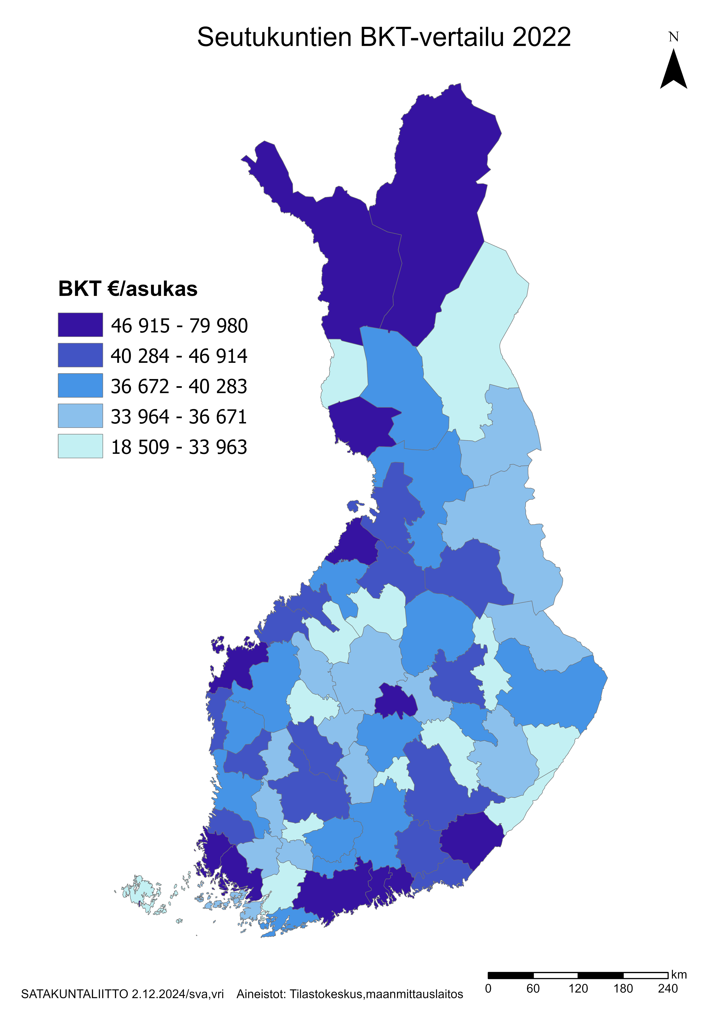

Slide 49
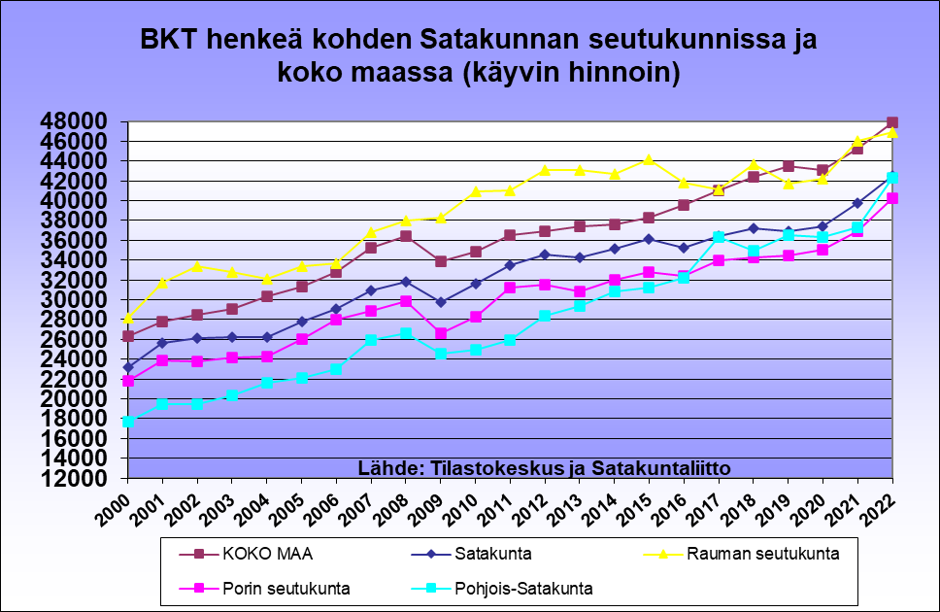
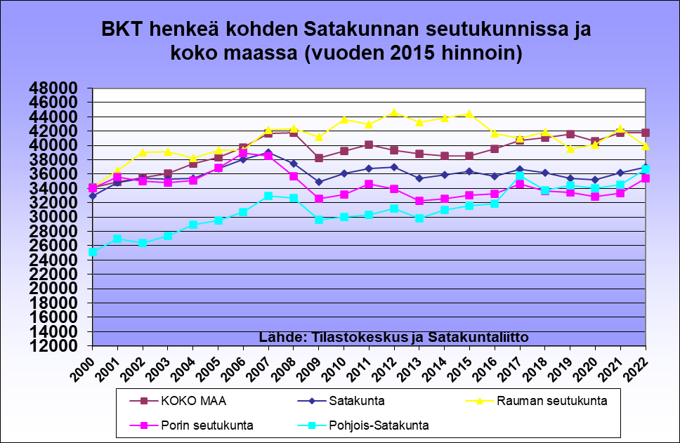
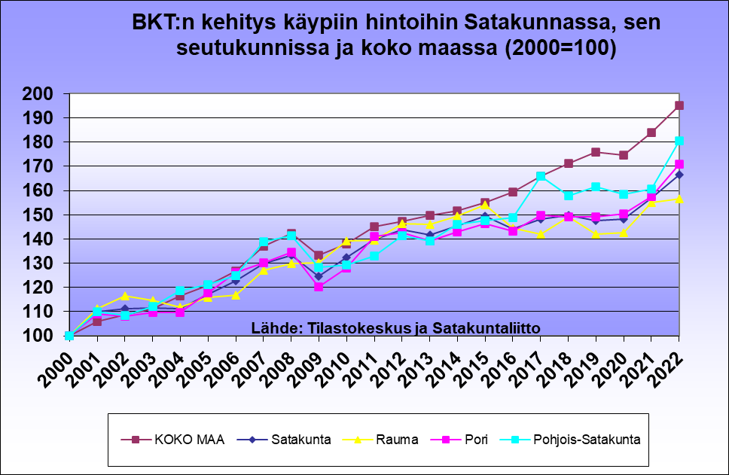
Reaalinen BKT henkeä kohden kasvoi
vuonna 2022 edellisvuodesta Satakunnassa 2,1 %, kun maassa keskimäärin nousu jäi 0,1 %:iin.
Porin ja Pohjois-Satakunnan BKT per capita kasvoi 6,3 % jalostuksen nousun ansiosta, kun taas Rauman seutukunnassa laskua kirjattiin 5,6 % lähinnä metsäteollisuuden, logistiikan, energiantuotannon ja rakentamisen laskun vuoksi. Rauman seudun BKT/capita on silti Satakunnan seutukunnista selkeästi korkein.
BKT:n kasvu on ollut 2000-luvulla nopeinta Pohjois-Satakunnassa, sitten Porin seutukunnassa ja hitainta Rauman seutukunnassa. Kaikissa kasvu on jäänyt kuitenkin alle maan keskitason.

Slide 50
Jalostuksen (teollisuus, energia ja rakentaminen) arvonlisäys per capita vuonna 2023 (ennakkotieto) on Satakunnassa toiseksi korkein 19 maakunnasta (eli tavallaan BKT per capita jalostuksen, eli teollisuuden, energiantuotannon ja rakentamisen osalta).
Tämä kuvaa Satakunnan vahvaa kykyä tuottaa korkean jalostusarvon tuotteita, joita menee runsaasti myös vientiin. Siten Satakunta on kokoaan suurempi hyvinvoinnin tuottaja Suomessa.
V. 2022 Rauman seutu oli sijalla 10, Pohjois-Satakunta sijalla 19 ja Porin seutu sijalla 26 69:stä seutukunnasta. Kahden viimeksi mainitun sijoitus koheni selvästi edellisvuodesta.

Slide 51
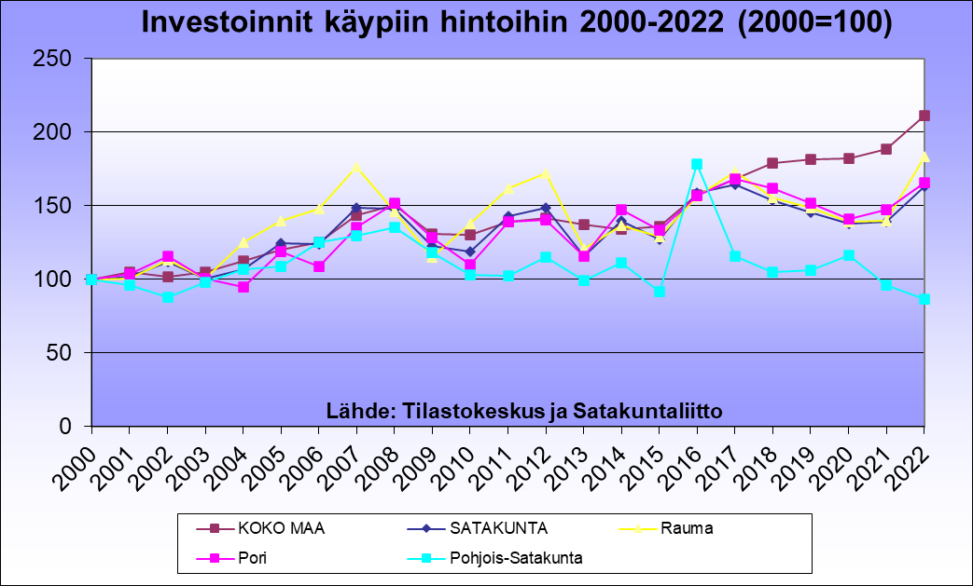
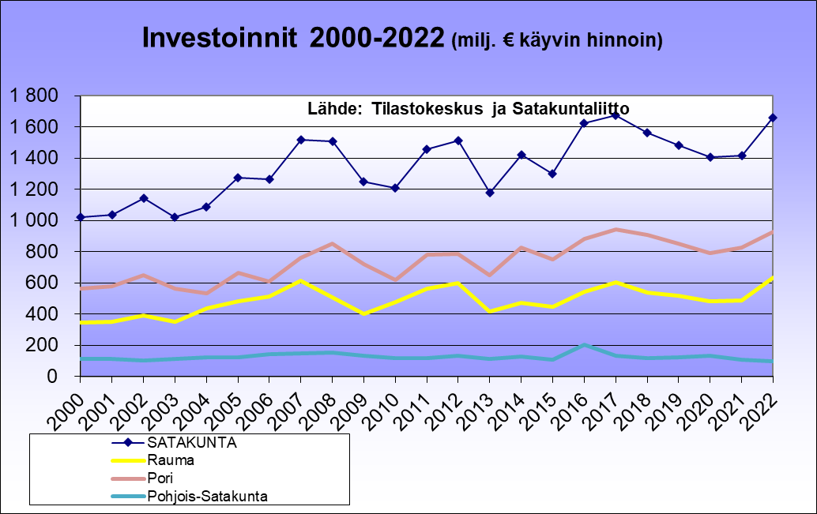
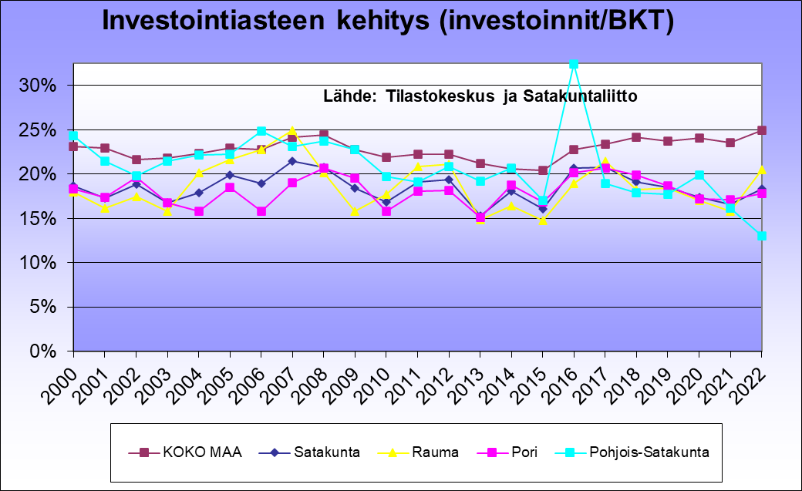
Aluetalous, investoinnit
Vuosien 2010-2022 välinen investointien kasvu:
Satakunta +37 %, koko maa +62 %, kuitenkin
jalostuksen investoinnit +120 %, koko maa 61 %.
Pohjois-Satakunta +54 % (jalostuksen investoinnit)
Porin seutukunta +208 % (jalostuksen investoinnit)
Rauman seutukunta +70 % (jalostuksen investoinnit),

Slide 52

Suomen seutukuntien kilpailukyky vuonna 2022: viiden tekijän mittaristo (seutukuntia 69 kpl). Muuttujat ovat
työn tuottavuus (liikevaihto/henkilötyövuosi),
työllisyysaste,
koulutustaso (korkeakoulutettujen osuus),
yritysdynamiikka (aloittaneet ja lopettaneet/yrityskanta) ja
teollisuusvaltaisuus (teollisuuden osuus liikevaihdosta).
Ne kuvaavat karkeasti alueen kykyä luoda arvonlisäystä eli BKT:tä. Satakunnasta Porin ja etenkin Rauman seutukunta menestyvät mainiosti vahvan teollisuutensa ansiosta. Pohjois-Satakunnan BKT/capita on silti selvästi parempi kuin mittari antaa olettaa. Suluissa on sijoitus v. 2011 (vuodesta 2020 alkaen ei enää tietoja innovatiivisuudesta, kuten aiempina vuosina):
Rauman seutukunta on sijalla 7 (7),
Porin seutukunta on sijalla 9 (14) ja
Pohjois-Satakunta sijalla 55 (47)

Slide 53

Seutukuntien kilpailukyky 2022
Satakunnan seutukuntien sijoittuminen osatekijöittäin
Teollisuus ja tuottavuus vahvoja (sijalukuja 69 seutukunnan joukossa)

Slide 54
satakunnaN vahvuuksia: vIENTI
Satakunnan avoimuusindeksi
(vienti Tullin mukaan/BKT) on maan korkeimpia): 73 %, koko maa 31 % (2022)
Satakunnan viennin arvo on maakunnista
neljänneksi korkein v. 2023 (Tulli);
osuus Suomen viennistä on 7,4 % (väestöosuus 3,8 %). Satakunnan viennin arvon muutos oli -13,8 % vuoden 2023 aikana (koko maa -6,8 %).
Viennin arvo/capita on 2. korkein 19 maakunnasta! (v. 2023 tiedot, Tulli).
Satakunnan satamien osuus Suomen viennistä tonneissa on 10,5 % ja tuonnista 6,5 % (yht. 8,4 %), kun väestöosuus on 3,7 % (v. 2024). Esim. viennissä osuus on lähes kolminkertainen väestöosuuteen nähden.
Tilastokeskus ja Tulli

Slide 55

vIENTI VAHVuutena
Tilastokeskus ja Tulli
Satakunnassa henkeä kohti laskettu viennin arvo on kaksinkertainen maan keskiarvoon verrattuna ja ohittaa selvästi kasvukeskusmaakunnat.

Slide 56

satakunnaN vahvuuksia: vIENTI
Tilastokeskus 2018

Slide 57
satakunnaN SUURIMMAT TYÖNANTAJAT 2023
Tilastokeskus

Slide 58
seutukuntien SUURIMMAT TYÖNANTAJAT 2023
Tilastokeskus

Slide 59

satakunnaN yrityskanta
Tilastokeskus

Slide 60

satakunnaN yrityskanta
Tilastokeskus
Katkoviiva kuvaa trendiä kuviossa

Slide 61

satakunnaN yrityskanta
Tilastokeskus

Slide 62
satakunnaN yrityskanta: kasvuyritykset
Tilastokeskus

Slide 63

Kasvukausi 2019-2022
Tilastokeskus

Slide 64

satakunnaN yritysten kasvu
Tilastokeskus

Slide 65


satakunnaN NOUSUTRENDEJÄ 2010-2024
Automaatio- ja robotiikka-klusteri
81,0 %
Nopein liikevaihdon kasvu 2010-2024*,
nousu ylittänyt toimialojen keskiarvon
Sähkö- ja elektroniikkateollisuus
72,0 %
56,6 %
*Kyseessä suurimmat päätoimialat
karkealla jaolla, ei sisällä SOTE:a. Inflaatiota ei ole huomioitu.
Elintarviketeollisuus
56,2 %
Liike-elämän palvelut
Toimialat keskimäärin 27,8 %
Teollisuus keskimäärin 12,3 %
36,2 %
Tukku- ja vähittäiskauppa
Satakunnassa on runsaasti nousevia aloja ja rakenteellisia vahvuuksia, joilla on vaikutusta alueen talouskasvuun.
Tilastokeskus 2024
34,2 %
Majoitus- ja ravitsemistoiminta
Metallien jalostus
33,0 %
Teknologiateollisuus
32,7 %
Rakentaminen
30,6 %
17.4.2025

Slide 66
satakunnaN NOUSUTRENDEJÄ 2014-2024
68,6 %
Sähkö- ja elektroniikkateollisuus
Nopein liikevaihdon kasvu 2014-2024*,
nousu ylittänyt toimialojen keskiarvon
Liike-elämän palvelut
51,6 %
45,2 %
*Kyseessä suurimmat päätoimialat
karkealla jaolla, ei sisällä SOTE:a. Inflaatiota ei ole huomioitu.
Metallien jalostus
39,8 %
Rakentaminen
Toimialat keskimäärin 26,2 %
Teollisuus keskimäärin 13,5 %
36,9 %
Teknologiateollisuus
Satakunnassa on runsaasti nousevia aloja ja rakenteellisia vahvuuksia, joilla on vaikutusta alueen talouskasvuun.
Tilastokeskus 2023
34,3 %
Elintarviketeollisuus
26,7 %
Tukku- ja vähittäiskauppa
17.4.2025

Slide 67


satakunnaN ja koko maan liikevaihdon jakauma

Slide 68

TEOLLISUUDEN SUHDANNEKUVA satakunnassa
Valmistava teollisuus tuotti Satakunnassa liikevaihtoa v. 2024
8,0 miljardia € ja vientiä
5,1 miljardia €
Teollisuudessa tehtiin Satakunnassa v. 2024
16 400 hlötyövuotta
Teknologiateollisuuden viennin arvon kasvu 2000-2024
Satakunta: 154 %
Koko maa keskimäärin: 67 %
Tilastokeskus ja Satakuntaliitto 2025
Teollisuus on tuottavaa: arvonlisäys/työtunti Satakunnassa, teollisuuden top 5 v. 2022:
Kemiallinen metsäteollisuus 128 €/työtunti
Energiantuotanto 124 €/työtunti
Kemianteollisuus 105 €/työtunti
Mekaaninen metsäteollisuus 100 €/työtunti
Metallien jalostus ja metallituotteiden valmistus 84 €/työtunti
Toimialat keskimäärin 49 €/työtunti
TEOLLISUUDEN kärkialoja tällä hetkellä
Liikevaihdon kasvu heinä-joulukuu 2024
Meriteollisuus
6,4 %
4,4 %
Elektr.- ja sähkötuot. valm.
Jalostuksen (TOL 05-43)
arvonlisäys/asukas Rauman seutu 10.,
Porin seutu 26., ja Pohjois-Satakunta 19.
(69 seutukuntaa, 2022)
Maakunnittain 2. sija (19:stä) v. 2023
Elintarviketeollisuus
3,9 %
23.4.2025

Slide 69
TEOLLISUUDEN SUHDANNEKUVA satakunnassa
Oheinen kartogrammi kuvaa maakuntien kokoa suhteessa jalostuksen tuottamaan arvonlisäykseen henkeä kohden. Satakunta on sijalla 2 (v. 2023)!
Satakunnassa on 3. eniten teollisuuden toimipaikkoja väkilukuun nähden
(8,4 per 1000 as., koko maa 5,6)!
Liikevaihtoa on 3:nneksi ja henkilöstöä toiseksi eniten henkeä kohti 19 maakunnasta.
Valmistava teollisuus tuotti Satakunnassa liikevaihtoa v. 2024
8,0 miljardia € ja vientiä
5,1 miljardia €
Teollisuudessa tehtiin Satakunnassa v. 2023
16 400 hlötyövuotta
Tilastokeskus ja Satakuntaliitto 2024
Teknologiateollisuuden viennin arvon kasvu
2000-2024
Satakunta: 154 %
Koko maa keskimäärin: 67 %
TEOLLISUUDEN kärkialoja tällä hetkellä
Liikevaihdon kasvu heinä-joulukuu 2024
6,4 %
Teollisuus on tuottavaa: arvonlisäys/työtunti Satakunnassa, teollisuuden top 5 v. 2022:
Kemiallinen metsäteollisuus 128 €/työtunti
Energiantuotanto 124 €/työtunti
Kemianteollisuus 105 €/työtunti
Mekaaninen metsäteollisuus 100 €/työtunti
Metallien jalostus ja metallituotteiden valmistus 84 €/työtunti
Toimialat keskimäärin 49 €/työtunti
Meriteollisuus
Elektr.- ja sähkötuott. valm.
4,4 %
Elintarviketeollisuus
3,9 %
23.4.2025

Slide 70



TEKNOLOGIATEOLLISUUs satakunnassa
Teknologiateollisuus tuotti Satakunnassa liikevaihtoa v. 2024
4,6 miljardia € ja
vientiä
3,1 miljardia €
(osuus 61 % teollisuuden viennistä)
Teknologiateollisuus tarjosi Satakunnassa 8505 työpaikkaa v. 2024
(osuus 52 % teollisuudesta ja 12 % kaikista työpaikoista)
Teollisuuden arvonlisäys, yht. 1,92 mrd. €, v. 2022
Teknologiateollisuus 53 % (1,02 mrd. €) osuus koko maasta 5,0 %, kun väestö-osuus 3,8 %
Tilastokeskus ja Satakuntaliitto 2024
Teknologiateollisuus on tuottavaa, arvonlisäys/työtunti Satakunnassa v. 2022:
Metallien jalostus ja metallituotteiden valmistus 84 €/työtunti
Koneiden ja laitteiden valmistus 64 €/työtunti
Teknologiateollisuus keskimäärin 70 €/työtunti
Toimialat keskimäärin 49 €/työtunti
Metallien jalostus ja metallituott. valm.
621 milj. €; 61 %
Koneiden ja laitteiden valmistus
342 milj. €; 33 %
Sähkö- ja elektroniikkateollisuus
52 milj. €; 5 %
Kulkuneuvojen valmistus
10 milj. €; 1 %
23.4.2025

Slide 71
Satakunnan teollinen rakenne
8.1.2025

Slide 72

AUTOMAATIO- JA robotiikka-ala (RoboCoast) satakunnassa
Satakunnassa toimii n. 52 puhtaasti
automaatio- ja robotiikka-alaan keskittyvää yritystä
Automaatio- ja robotiikka-alan ydinyritykset tuottivat liikevaihtoa v. 2024
345 milj. €
HUOM! Luvut ovat minimiarvioita. Koko yli sadan organisaation klusterin liikevaihto ja työllistävyys ovat korkeampia. Klusteri sisältää myös tekoälyyn keskittyvät yritykset.
Automaatio- ja robotiikka-alan ydinyritykset maksoivat palkkoja Satakunnassa v. 2017
56 milj. €
Automaatio- ja robotiikka-alan ydin-yrityksissä tehtiin Satakunnassa v. 2024
1248 henkilötyövuotta
Liikevaihdon kasvu 2010-2024
81,0 %
Toimialat keskimäärin 27,8%
Teollisuus keskimäärin 12,3 %
Henkilöstön kasvu 2010-2024
Robocoast 7-12/24 vs.
7-12/23:
Liikevaihto -24,4 %
Henkilöstömäärä +1,9 %
Automaatio- ja robotiikka-alan kasvu on ollut merkittävää ja sillä on potentiaalia alueen talouskasvuun.
Tilastokeskus ja Satakuntaliitto 2024
102,8 %
Toimialat keskimäärin 2,4 %
Teollisuus keskimäärin -7,5 %
Palkkasumman kasvu 2010-2017
61,4 %
Toimialat keskimäärin 9,6 %
Teollisuus keskimäärin 0,0 %
23.4.2025

Slide 73


AUTOMAATIO- JA robotiikka-ala (RoboCoast) satakunnassa
Suurimmat yritykset,
lähde: Taloustutka ja Prizztech Oy
Tilastokeskus, Taloustutka, Prizztech ja Satakuntaliitto 2025
23.4.2025

Slide 74

AUTOMATION AND robotiCS (robocoast) IN satakunTa
There are ca. 52 companies purely focused on
automation and robotics in Satakunta
Turnover 2010-2024
Automation and robotics industries created turnover in Satakunta in 2024
345 million €
The figures shown in this graph are minimum estimates. The whole cluster consists of over 100 companies and organisations in Satakunta area. Also companies involved in artificial intelligence are included.
Amount of payroll paid in automation and
robotics industries in Satakunta in 2017
56 million €
Trend of turnover of Robocoast (red), manufacturing industry on average (grey) and companies in total (green) in Satakunta
Statistics Finland and Regional Council of Satakunta 2025
Automation and robotics industries
employed in Satakunta in 2024
1248 specialists
Growth of turnover 2010-2024
81,0 %
Companies on the average 27,8 %
Manufacturing industry on average 12,3 %
Growth of personnel 2010-2024
The growth of automation and robotics has been very significant and it has contributed to the vitality of the whole region
102,8 %
Companies on the average 2,4 %
Manufacturing industry on average -7,5 %
Growth of payroll 2010-2017
61,4 %
Companies on the average 9,6 %
Manufacturing industry on average 0,0 %
23.4.2025

Slide 75


Mineraaliklusterin vaikuttavuus
(kaivostoiminta, metallien jalostus sekä kaivos-, louhinta- ja rakennuskoneiden valmistus )
Joonas Hokkanen, Heikki Savikko, Heini Koutonen,
Heikki Rannikko, Tomi Rinne, Minna Pirilä
Suomen mineraaliklusterin kilpailukyky- ja vaikuttavuustutkimus
12.5.2020

Slide 76

Mineraaliklusterin vaikuttavuus
(kaivostoiminta, metallien jalostus sekä kaivos-, louhinta- ja rakennuskoneiden valmistus )
Satakunnassa mineraaliklusterin osuus kokonaistuotoksesta kerrannaisvaikutuksineen on noin viidesosa,
arvonlisäyksestä noin kuudesosa ja
työllisyydestä noin kahdeksasosa.
Joonas Hokkanen, Heikki Savikko, Heini Koutonen,
Heikki Rannikko, Tomi Rinne, Minna Pirilä
Suomen mineraaliklusterin kilpailukyky- ja vaikuttavuustutkimus
12.5.2020

Slide 77


Satakunta ykkönen vihreän siirtymän investoinneissa!
8.1.2025

Slide 78


RUOKA-ala satakunnassa (Maatalous, elintarviketeollisuus ja -kauppa sekä ravitsemispalvelut)
Knuuttila ja Vatanen (LUKE 2017): Selvitys ruokaketjun merkityksestä kansantaloudelle ja alueille
Ruoka-ala tuotti Satakunnassa v. 2021 välitöntä arvonlisäystä*
n. 450 milj. € ja välillisesti
n. 111 milj. €, osuus yht. n. 7,5 % alueen BKT:stä
Ruoka-ala työllisti* v. 2021 välittömästi
n. 9732 hlö, välillisesti
n. 1331 hlö,
Osuus maakunnan työllisistä yht. n. 12,8 %
(maan keskiarvo n. 11,7 %)
Elintarviketeollisuuden liikevaihdon kasvu 2010-2024 Satakunta: 57 % (koko maa 36 %)
Ruoka-ala toimialoittain v. 2022
Kasvinviljely ja
kotieläintalous
Elintarvike-
teollisuus
Satakunnan osuus Suomen kasvinviljelyn, kotieläintalouden ja elintarviketeollisuuden
työpaikoista on 5,7 %, tuotoksen arvosta 6,5 % ja
arvonlisäyksestä 6,0 % (väestöosuus 3,8 %) (2022).
Osuus elintarviketeollisuuden liikevaihdosta on 7,2 %, henkilöstöstä 7,3 % ja toimipaikoista 5,1 %. (2023)
Satakunnan osuus Suomen koko alkutuotannon ja elintarviketeollisuuden yhteenlasketusta tuotoksen arvosta oli 6,0 % ja arvonlisäyksestä 5,3 % (v. 2022)
Työpaikat
Tuotoksen arvo, milj. €
2225
2259
Tilastokeskus ja Satakuntaliitto 2024
406
861
Arvonlisäys, milj. €
127
157
23.4.2025
*Vuoden 2014 lukuihin perustuvan ruoka-alan tutkimuksen luvut on päivitetty v. 2021 (arvonlisäys, tuotos)/22 (työpaikat) lukuihin perustuen alkutuotannon ja elintarviketeollisuuden kehitykseen em. vuosina.

Slide 79

9.1.2024

Slide 80





Matkailuala satakunnassa
Satakunnan majoitusliikkeissä yöpyi v. 23
403 232
matkailijaa
Yöpymiset matkan tarkoituksen mukaan (v. 2023)
Matkailutulo Satakunnassa vuonna 2022 oli 353 milj. €
Tästä välitöntä matkailutuloa (yritysten liikevaihtoa)
254 milj €
ja kerrannaisvaikutusta
99 milj. €
(Satakunta -2,7 %, koko maa +3,9 % (2023 vs. 2022))
Työhön liittyvät yöpymiset,
47,2 %
87,5 %
12,5 %
kotimaisia
ulkomaisia
Matkailu työllisti Satakunnan yrityksissä
1272 henkilöä
Välittömiä matkailualan työpaikkoja 1045 ja kerrannaisvaikutuksen kautta syntyneitä 227
Koko maa: työ 33,7 %,
vapaa-aika: 66,3 %
Tilastokeskus 2024
© Ari Karppinen & Saku Vähäsantanen 2023

Slide 81

Yöpymisten kehitys
Tilastokeskus 2024

Slide 82


Satakunta – region with strong manufacturing and export
GDP per capita 2022: Blue sub-regions are
in positions 1-35, reds are in 36-70.
The bluer, the higher is the ratio.
Value added of
secondary production
per capita is
^{2nd} highest
among Finland´s 19 regions (2023)
Share of Employees in Manu-facturing and Energy Industry 2023
of Finland 5,7 % (17854 employees)
(share of population 3,8 %)
Share of Turnover of Manu-facturing and Energy Industry 2023
Satakunta: 52 % (9,7 bn €)
Finland on average: 36 %
GDP per capita among Finland´s 69 sub-regions in 2022:
The Rauma Region is 14th highest,
The Pori Region 29th and
The Northern Satakunta Region 25th.
Statistics Finland and Regional Council of Satakunta
Satakunta´s Share of Total
Export of Finland 2023
Satakunta: 7,4 % (5,7 bn €), 4th highest
Share of Population: 3,8 %
Value Added in Manufacturing, Total 1,92 milliard €
Export of Companies/GDP 2022
Satakunta: 73 %
Finland on average: 31 %
Metals, Machinery and Offshore 53 %
Growth of Export of Metal, Machi-nery and Offshore Industry in 2000-24: Satakunta: +154 %
Finland on average: +67 %
Forest Industry 18 %
Chemicals 9 %
Food Industry 8 %,
others 11 %, 2022
Growth of Investments in secondary production 2010-22:
Satakunta +120 %
Finland on average +61 %
23.4.2025

Slide 83

Satakunnan profiili

Slide 84

https://ek.fi/wp-content/uploads/2023/10/Maakuntien_vaylaraportti.pdf

Slide 85
https://www.ostro.chamber.fi/selvitys-lentoliikenteen-taloudelliset-vaikutukset/

Slide 86

SATAKUNTA Suomen talouden vahva osa
  Satakunnan osuus Suomen viennistä on 7,4 % (vrt. väestöosuus 3,8 %, 2023). Viennin arvo
  on 4. suurin 19 maakunnasta (Tulli). Viennin rakenne on erittäin hyödykepainotteinen.
  Ulkomaankaupan vahvuutta kuvaava avoimuusindeksi (vienti/BKT, 2022) on 73 %, yli kaksinkertainen maan keskiarvoon (31 %) verrattuna. Vienti henkeä kohden on 19 maakunnasta 2. korkein (2023). Jalostuksen (teoll., energia ja rak.) arvonlisäys henkeä kohden on maakunnista 2. korkein (2023).
  Satakunnan osuus Suomen teollisuuden työpaikoista on 5,4 %, eli vajaat 1,5 kertaa väestöosuus (2022). Osuus on 5,6 % ml. energiantuotanto. Satakunnan teollinen rakenne on maan monipuolisimpia.
  Satakunnan osuus Suomen perusmetallien ja metallituotteiden tuotoksesta on 15,4 %. Elintarvike- (6,4 %), metsä- (5,6 %), konepaja- (4,8 %) ja energiateollisuuden (6,4 %) osuus on myös selvästi väestöosuutta suurempi. Jalostuksen osuus BKT:stä on 37,5 %, joka on maan keskiarvoa (29,0 %) korkeampi (2022). Satakunnassa teollisuuden osuus arvonlisäyksestä on 24,4 % ja maassa keskimäärin 18,1 % (v. 2022).
  Satakunnan satamien osuus Suomen viennistä on 10,6 % ja tuonnista 6,7 % (yht. 8,6 %), kun väestöosuus on 3,8 % (2023). Esim. viennissä osuus on lähes kolminkertainen väestöosuuteen nähden.
  Em. seikkojen ansiosta Satakuntaan sijoittaminen edesauttaa koko Suomen hyvinvointia
    Teollisuudella on merkittävä asema hyvinvoinnin luomisessa pienessä maassa
    Teollisuuden työn tuottavuus on keskimäärin palvelualoja huomattavasti korkeampi
    Satakunnan elinkeinoelämä rahoittaa oman maakunnan ohella koko Suomen hyvinvointia vahvan teollisen perustan ja sen kautta syntyvän vientiylijäämän ansiosta.
    Siten investoimalla Satakuntaan koko maa hyötyy!
Tilastokeskus 2024 Satamaliitto 2024

Slide 87

Suomen talouden vahva osa:
SATAKUNNAN positiivinen rakennemuutos
  Yritykset uskovat Satakuntaan: tulevat investoinnit ovat miljardiluokkaa. Vuosina 2010-22 jalostuksen investoinneissa kasvua (nim.) ,
  kun koko maassa vastaavasti nousua
  Teknologiateollisuuden viennin arvon nimellinen kasvu 2000-24:
  Satakunta , koko maa
  Automaatio- ja robotiikka-alan liikevaihto , henkilöstö (2010-24)
  Metallien jalostuksen liikevaihdon kasvu 2014-24
  – Satakunta ykkönen suunnitelluissa vihreän siirtymän investoinneissa, 35 mrd. € (EK12/24).
  – Vuoden 2023 ennakkotietojen mukaan BKT:n reaalinen kasvu oli Satakunnassa +7,5 % , kun
  koko maassa se laski -0,5 %. Taustalla vaikuttaa teollisuuden vahva nousu. Vuonna 2022
  Satakunnassa reaalinen BKT per capita kasvoi +2,1 %, koko maassa vain +0,1 %.
+120 %
Satakunnassa useat päätoimialat ovat kasvaneet nopeasti vuosien 2020-21 koronakriisin jälkeen.
+61 %
+154 %
+67 %
Tilastokeskus 2025
+81 %
+103 %
+45 %
Satakunnan ELY-keskus

Slide 88

Työvoiman kysynnän ja osaamistarpeiden näkymät (marraskuu 2024)

Slide 89
Rekrytointiongelmat (toimipaikkojen %-osuus; kokeneet vaikeuksia työvoiman hankinnassa)
Lähde: TEM/Tilastokeskus
Vuosi 2024 (Q3):
keskiarvo viim. 4 vuosineljänneksestä
Vuosi 2023
(lopullinen vuositieto)
Koko maa 41 %
Koko maa 49 %
Lappi
45 % ja yli
40 % - 44 %
35 % - 39 %
30 % - 34 %
25 % - 29 %
Lappi
48
54
Pohjois-
Pohjanmaa
Pohjois-
Pohjanmaa
42
Kainuu
48
Kainuu
41
66
Pohjois-
Savo
Pohjois-
Karjala
Pohjois-
Savo
Pohjois-
Karjala
Pohjanmaa
Etelä-
Pohjanmaa
Etelä-
Pohjanmaa
48
Keski-
Suomi
46
37
Pohjanmaa
Keski-
Suomi
46
51
40
61
45
Pirkan-
maa
43
Etelä-Savo
Pirkan-
maa
Etelä-Savo
Satakunta
54
Satakunta
49
45
33
41
Häme
46
55
Häme
Varsinais-Suomi
44
Kaakkois-Suomi
49
Kaakkois-Suomi
43
44
Varsinais-Suomi
41
Uusimaa
45
Uusimaa
36
48

Slide 90





Slide 91

91

Slide 92


Slide 93


Slide 94


Slide 95


Slide 96

satakunnaN SEUTUKUNTIEN VAHVUUKSIA
Tilastokeskus 2019
Porin seutukunta
Rauman seutukunta
• vahva resilienssi (teollisuuden monipuolisuus
Suomen 13. paras 69 seutukunnasta)
• metallien jalostus sekä kone- ja laitevalmistus
vahvoja vientialoja
• teollisten investointien kasvu ripeää
• metallien jalostus vahvassa vedossa
• AUTOMAATIO- JA ROBOTIIKKA kovaSSA NOSTEESSA
• BKT per capita Suomen 14. korkein,
kilpailukyky maan kärkeä
• runsaasti monipuolista ja tuottavaa Vientiteollisuutta
etenkin metsä-, konepaja- ja meriteollisuudessa
• vahva elintarvikeketju
• hyvin merkittävä energian tuottaja
• meriteollisuus kasvussa
Seutukuntien resilienssi,
Sijaluvut (vihreä parempi, punainen heikompi)
Seutukuntien BKT/capita
Sijaluvut (sininen parempi, punainen heikompi)
Pohjois-Satakunta
• TYÖPAIKKOJEN KASVU Nopeaa VIIME VUOSINA
• Korkea BKT per capita suhteessa alueen kokoon,
SIJA 25 69 SEUTUKUNNAN JOUKOSSA. BKT:n kasvu
Tällä vuosituhannella maakunnan nopeinta
• monipuolinen teollinen rakenne, SIJA 14
• valtakunnallisesti merkittäviä toimijoita (puolustusvoimat ja kuntoutuskeskus)

Slide 97

SATAKUNNAN TALOUS
Nykytila ja lähiajan näkymät 44
Toukokuu 2025
Aluekehitysasiantuntija Saku Vähäsantanen
Satakuntaliitto
Etunimi.sukunimi@satakunta.fi
Puh. 044 711 4350

Slide 98
SATAKUNNAN TALOUS
Nykytila ja lähiajan näkymät 44
Toukokuu 2025
Katsauksen ovat rahoittaneet Satakuntaliitto, Pyhäjärvi-instituutti, Satafood Kehittämisyhdistys ry, Porin kaupunki, Prizztech Oy, Satakunnan koulutuskuntayhtymä, Huittisten kaupunki, Länsirannikon Koulutus Oy WinNova, Satakunnan Yrittäjät ry, Satakunnan ELY-keskus, Rauman kaupunki, Kankaanpään kaupunki, Porin yliopistokeskus, Satakunnan ammattikorkeakoulu, Turun kauppakorkeakoulun Porin yksikkö, Satakunnan kauppakamari, Rauman kauppakamari sekä Eurajoen kunta.

Slide 99


Satakunnan talouskehitys (Lähde: Tilastokeskus, asiakaskohtainen suhdannepalvelu)
LIIKEVAIHTO
Satakunnan liikevaihto (milj. €) toimialoittain v. 2024 (ennakkotieto)
Elintarviketeollisuus | 887
Metsäteollisuus (puu- ja paperiteollisuus) | 1 559
Kemikaalien sekä kumi- ja muovituotteiden valmistus | 478
Metallien jalostus | 2 189
Metallituotteiden valmistus | 591
Koneiden ja laitteiden valmistus | 1 092
Elektroniikka- ja sähkötuotteiden valmistus | 179
Teknologiateollisuus (TOL 24-30) | 4 623
Automaatio- ja robotiikkaklusteri (52 alan ydinyritystä) | 345
Meriteollisuusklusteri | 962
Pori-Huittinen-teollisuusvyöhyke (alueen teollisuus ja insinööripalvelut) | 3 943
Meri-Porin teollisuusalue (Mäntyluoto, Reposaari, Tahkoluoto, Ahlainen, ei Venator) | 363
Teollisuus (TOL C) | 8 030
Rakentaminen | 2 334
Tukku- ja vähittäiskauppa | 3 189
Majoitus- ja ravitsemistoiminta | 244
Liike-elämän palvelut (TOL JLMN) | 1 349
Luovat alat | 678
Kaikki toimialat yhteensä | 18 411

Slide 100

Satakunnan talouskehitys (Lähde: Tilastokeskus, asiakaskohtainen suhdannepalvelu)
HENKILÖSTÖMÄÄRÄ
Satakunnan henkilöstömäärä (htv) toimialoittain v. 2024 (ennakkotieto)
Elintarviketeollisuus | 2 320
Metsäteollisuus (puu- ja paperiteollisuus) | 2 299
Kemikaalien sekä kumi- ja muovituotteiden valmistus | 892
Metallien jalostus | 2 175
Metallituotteiden valmistus | 2 136
Koneiden ja laitteiden valmistus | 2 903
Elektroniikka- ja sähkötuotteiden valmistus | 680
Teknologiateollisuus (TOL 24-30) | 8 505
Automaatio- ja robotiikkaklusteri (52 alan ydinyritystä) | 1 248
Meriteollisuusklusteri | 1 937
Pori-Huittinen-teollisuusvyöhyke (alueen teollisuus ja insinööripalvelut) | 8 497
Meri-Porin teollisuusalue (Mäntyluoto, Reposaari, Tahkoluoto, Ahlainen, ei Venator) | 639
Teollisuus (TOL C) | 16 400
Rakentaminen | 5 473
Tukku- ja vähittäiskauppa | 6 588
Majoitus- ja ravitsemistoiminta | 2 347
Liike-elämän palvelut (TOL JLMN) | 10 107
Luovat alat | 3 385
Yksityiset terveys- ja sosiaalipalvelut | 3 611
Kaikki toimialat yhteensä | 73 206

Slide 101
Satakunnan talouskehitys heinä−joulukuu 2024: yleiskatsaus
Satakunnan talouden kehitys jatkui yhä pääosin laskusuuntaisena vuoden 2024 heinä-joulukuussa. Muutoksen merkkinä voidaan ehkä pitää teknologiateollisuuden ja rakentamisen liikevaihdon nousua aivan loppuvuodesta. Teollisuuden liikevaihdon lasku pysähtyi loka-joulukuussa, mutta viennin arvo aleni yhä selvästi. Eniten kärsineitä haaroja olivat metsä- ja kemianteollisuus, metallien jalostus sekä koneiden ja laitteiden valmistus.
Toisaalta meriteollisuus, elintarvikkeiden valmistus sekä elektroniikka- ja sähkötuotteiden valmistus pääsivät jo kunnon kasvuun kiinni. Teollisuudessa keskimäärin henkilöstömääräkin pysyi ennallaan. Tämä viittaa tuotannollisesti suotuisampaan kehitykseen kuin mitä osin hintojen laskuun pohjautuva liikevaihdon ja viennin arvon pudotus antaa ymmärtää.
Palkkasumman kasvukin viittaa osaltaan talouden pysyneen jonkinlaisessa vedossa.
Satakunnan rakentamisen suhdanteet piirtyivät vielä syyskesällä synkkinä, mutta aivan vuoden lopussa liikevaihto alkoi kasvaa. Palvelualojen kehitys jatkui aiempaa alavireisempänä.

Slide 102
Satakunnan talouskehitys heinä−joulukuu 2024: yleiskatsaus
Teknologiateollisuudessa keskimäärin liikevaihto kääntyi nousuun aivan loppuvuodesta ja henkilöstömääräkin kohosi hieman. Viennin arvo laski kuitenkin edelleen. Liikevaihto nousi meriteollisuudessa ja metallituotteiden sekä elektroniikka- ja sähkötuotteiden valmistuksessa, mikä voi viitata myös tuotannon kasvuun. Meri-Porin teollisuusalueella liikevaihto kasvoi loppuvuonna kohisten.
Teknologiateollisuudessa liikevaihto laski selvästi automaatiossa ja robotiikassa, metallien jalostuksessa sekä hieman konepajoilla. Automaatiossa ja metallien jalostuksessa henkilöstöä lisättiin silti edelleen, joten tuotannon taso ei liene pudonnut merkittävästi. Automaatiossa tilausten laskutusaikataulujen osuminen vertailuajankohtaan saattaa osin selittää kehitystä.
Elintarvikkeiden valmistuksen liikevaihto, vienti ja henkilöstö kasvoivat loppuvuonna. Metsä- ja kemianteollisuuden liikevaihto ja ensin mainitussa myös henkilöstö laski yhä. Ainakin metsäteollisuuden vienti putosi. Rakentamisen liikevaihto aleni vielä syyskesällä, mutta aivan loppuvuodesta kirjattiin kasvua. Sen sijaan henkilöstöä vähennettiin edelleen tuntuvasti.
Satakunnan palvelualojen kehitys sujui vuoden 2024 heinä-joulukuussa aiempaa vaimeampana. Liikevaihdon nousu jatkui enää liike-elämän palveluissa ja tauon jälkeen myös luovilla aloilla. Kaupassa sekä majoitus- ja ravitsemistoiminnassa liikevaihto supistui. Palvelualojen henkilöstömääräkin aleni jokaisella alatoimialalla. Myös yksityisten SOTE-alojen henkilöstö aleni poikkeuksellisesti.

Slide 103
Satakunnan talouskehitys heinä−joulukuu 2024: liikevaihto
Tilastokeskuksen tuoreimpien suhdannetietojen mukaan Satakunnan yritysten yhteenlaskettu liikevaihto laski vuoden 2024 heinä-joulukuussa 2,5 % vuoden 2023 vastaavaan aikaan verrattuna. Koko maassa keskimäärin liikevaihto ei käytännössä enää pudonnut, mikä saattaa antaa viitteitä käänteestä. Toisin kuin maassa keskimäärin Satakunnan laskusta osa selittyy metallien tuottajahintojen laskulla, mutta tuotannon määrälle sillä ei ole yleensä yhtä suurta vaikutusta. Siten Satakunnassa tuotannon taso ei ole pudonnut yhtä paljon kuin liikevaihdon lasku antaa ymmärtää.
51 % maakunnan yrityksistä saavutti heinä–joulukuussa liikevaihdon kasvua. 35 % yrityskannasta ylsi vähintään 15 %:n nousuun, mikä on aavistuksen aiempaa enemmän. Toimiala- ja yrityskohtainen vaihtelu on ollut yhä suurta etenkin teollisuudessa, mutta osin myös palveluissa. Eniten laski yli 20 henkilön yritysten liikevaihto, vajaat kuusi prosenttia. Alle viiden työntekijän yritysten liikevaihto sen sijaan kohosi 9,1 %. 5-19 henkilöä työllistävien yritysten liikevaihto supistui 0,6 %. Suurin muutosvaikutus talouden suuntaviivoihin on edelleen ollut yli 20 hengen lähinnä teollisuudessa toimivilla yrityksillä. Alle viisi vuotta toimineiden yritysten liikevaihto kohosi loppuvuoden aikana reilut 23 %. Yli viisi vuotta toimineiden yritysten liikevaihto laski 3,3 %.
Koko maassa keskimäärin talouden kehitys oli varsin vaisua, mutta aloittain vaihtelevaa. Myönteistä oli viennin kasvu ja liikevaihdon laskun pysähtyminen. Teollisuudessa liikevaihdon kasvua kertyi elintarviketeollisuudessa sekä elektroniikka- ja sähkötuotteiden valmistuksessa. Myös metsäteollisuus pääsi nipin napin kasvun puolelle. Teknologiateollisuus kehittyi Satakuntaa suotuisammin lähinnä painoarvoltaan merkittävän elektroniikkateollisuuden myönteisemmän kehityksen vuoksi. Myös metallien jalostuksen vähäisempi osuus vaikutti. Rakentamisen liikevaihdon romahdus jatkui. Palvelualoilla nousu jatkui liike-elämän palveluissa sekä majoitus- ja ravitsemistoiminnassa. Kaupan ja luovien alojen liikevaihto aleni.

Slide 104

Satakunnan talouskehitys 2024: Liikevaihto seutukunnittain
Vuoden 2024 tammi- ja syyskuun välillä yritysten liikevaihto kasvoi keskimäärin Rauman seutukunnassa. Tosin sielläkin syyskesällä liikevaihto alkoi laskea. Porin ja Pohjois-Satakunnan seutukunnissa liikevaihto aleni jonkin verran ja kehitys jäi keskimäärin alle valtakunnallisen tason.
Porin seutukunnassa liikevaihdon huomattava lasku on suurelta osin peräisin metallien jalostuksesta. Sen suuren painoarvon vuoksi alan tuottajahintojen lasku on painanut koko seutukunnan kehityksen selvästi pakkaselle. Tuotantoon vaikutus on ollut kuitenkin huomattavasti vähäisempi. Lisäksi lasku näyttäisi oienneen vuoden 2024 loppua kohden. Samantyyppinen kehitys vallitsi Pohjois-Satakunnassa.

Slide 105
Satakunnan talouskehitys heinä−joulukuu 2024: vienti
Satakunnassa teollisuuden viennin arvo supistui yhä selvästi vuoden 2024 heinä-joulukuussa. Madaltuneet tuottajahinnat vaikuttavat osin laskun taustalla ainakin metallien jalostuksessa, mikä näkyy teknologiateollisuuden laskuna. Elintarviketeollisuuden viennin arvo kasvoi selvästi syyskesällä, mutta taittui jälleen laskuun vuodenvaihdetta kohti. Maassa keskimäärin viennin arvo kääntyi jo selvään nousuun kaikilla päähaaroilla, mikä on myönteinen merkki suhdannekäänteestä. Huomion arvoista on Satakunnan metallien jalostuksen suurempi painoarvo. Siten tuottajahintojen pudotus, joka näkyy selvästi Satakunnan viennin arvon kehityksessä, ei vaikuta niin paljon valtakunnallisiin kehityslukuihin. Siten reaalisesti hintakehitys poistaen Satakunnan viennin kehitys on ollut parempaa kuin mitä luvut antavat ymmärtää.
Satakunnan teollisuuden viennin arvosta 61 % syntyy teknologiateollisuudessa (3,1 mrd. €), 31 % metsäteollisuudessa (1,6 mrd. €) ja 1 % elintarviketeollisuudessa (45 milj. €) v. 2023. Lopusta n. 7 %:sta (353 milj. €) valtaosa muodostuu kemianteollisuudesta. Yhteensä teollisuuden viennin arvo oli ennakkotietojen mukaan 5,1 mrd. € vuonna 2024.
Tullin mukaan Satakunnan osuus oli 7,4 % Suomen viennistä ja sija 4 (19 maakuntaa) v. 2023. Väestöosuus on 3,8 %. Henkeä kohti laskettuna Satakunta oli toisena 19 maakunnan joukossa.

Slide 106

Satakunnan talouskehitys heinä−joulukuu 2024: palkkasumma
Satakunnassa palkkasumma kohosi koronakriisin alkuun saakka. Vuoden 2021 alussa palkkasumma kääntyi selvään nousuun sekä Satakunnassa että valtakunnallisesti.
Siitä alkaen nousu on jatkunut ainakin vuoden 2024 joulukuun loppuun saakka osin henkilöstömäärän kohotessa ja myös palkkojen noustessa. Tämä osoittaa talouden rattaiden pyörineen edelleen, vaikka liikevaihto on laskenut osin roimasti. Liikevaihdon pudotuksesta osa on peräisin hintojen laskusta, mikä selittää eroa liikevaihdon ja palkkasumman kehityspoluissa. Tosin alakohtaiset erot ovat yhä suuria. Satakunnassa palkkasumman nousu oli loppuvuonna 2024 maan keskiarvon luokkaa.

Slide 107
Satakunnan talouskehitys heinä−joulukuu 2024: työllisyys
Satakunnassa henkilöstömäärä aleni edelleen vähän (-1,0 %) vuoden 2024 heinä-joulukuussa. Teollisuudessa henkilöstömäärä pysyi ennallaan, tosin alakohtainen vaihtelu oli edelleen suurta. Henkilöstöä lisättiin elintarviketeollisuudessa, metallien jalostuksessa, meriteollisuudessa sekä sähkötuotteissa ja automaatiossa. Rakentamisessa väkeä vähennettiin loppuvuonna eniten päätoimialoista. Palveluissa henkilöstömäärä aleni hieman.
Huhtikuun lopussa julkaistun Satakunnan työllisyyskatsauksen mukaan työttömyys kääntyi maaliskuussa kausittaiseen laskuun. Työvoiman kysynnän heikentyessä työttömien määrä on kuitenkin edelleen kasvanut selvästi vuoden takaiseen verrattuna (1 120 henkeä, 11,3 % enemmän). Työttömyysaste oli maaliskuussa 11,5 %. Uusia avoimia työpaikkoja ilmoitettiin 24 % vähemmän kuin vuosi sitten maaliskuussa.

Slide 108

Satakunnan talouskehitys 2024: Henkilöstömäärien kehitys seutukunnittain
Vuoden 2024 tammi-syyskuussa henkilöstömäärä kasvoi enää Rauman seutukunnassa. Sielläkin kasvu pysähtyi syyskesällä. Samalla ajanjaksolla henkilöstöä vähennettiin hieman sekä Porin että Pohjois-Satakunnan seutukunnissa. Satakunnan kehitys on edelleen ollut hieman maan keskitasoa parempaa.

Slide 109
Satakunnan talouskehitys heinä−joulukuu 2024:
elintarviketeollisuus
Elintarviketeollisuuden liikevaihto kohosi yhä vuoden 2024 toisella puoliskolla Satakunnassa. Valtakunnallisesti alan liikevaihto kääntyi kasvuun. Viennin arvo kasvoi loppuvuonna 2024 hieman Satakunnassa, mutta maassa keskimäärin viennin arvo nousi roimasti. Henkilöstömäärä kasvoi heinä-joulukuussa 2024 jonkin verran Satakunnassa. Ainakin Satakunnassa sekä liikevaihdon, viennin että henkilöstömäärän kehitys ylitti selvästi teollisuuden ja kaikkien toimialojen keskiarvon.
Pellervon taloustutkimus PTT:n mukaan elintarviketeollisuuden volyymi laski maassa keskimäärin kaksi vuotta peräkkäin vuosina 2022 ja 2023. Vuoteen 2021 verrattuna laskua oli noin neljä prosenttia. Myös euroalueella elintarvikkeiden tuotanto oli laskusuuntainen viime vuonna. Tänä vuonna volyymi palautuu hieman, ja elpyminen jatkuu ensi vuonna. Lisätietoa https://www.ptt.fi/ennusteet/maa-ja-elintarviketalous-kevat-2024/#me24k2.
Pellervon taloustutkimus PTT:n kevään 2024 ennusteen mukaan elintarviketeollisuuden markkinaolosuhteet pysyvät tänä vuonna vielä haasteellisina. Keskeinen epävarmuutta aiheuttava tekijä on se mihin suuntaan elintarvikkeiden kysyntä kehittyy osana yksityistä kulutusta. Tämä epävarmuus liittyy yksityisen kulutuksen kehitykseen yleisesti sekä julkisen talouden sopeuttamistoimien vaikutukseen kotitalouksien ostovoimaan.

Slide 110
Satakunnan talouskehitys heinä−joulukuu 2024: Elintarviketeollisuus

Slide 111
Satakunnan talouskehitys heinä−joulukuu 2024: metsäteollisuus
Metsäteollisuuden liikevaihto ja viennin arvo supistuivat edelleen selvästi vuoden 2024 heinä-joulukuussa Satakunnassa. Henkilöstömääräkin laski jonkin verran. Koko maassa keskimäärin alan liikevaihdon lasku pysähtyi. Viennin arvo kohosi jo reippaasti. Satakunnassa kehitystä on aiemmin taannuttanut vuosikymmenen vaihteen tienoilla paperikoneen sulkeminen Raumalla, mutta uuden sahan avaaminen on tasapainottanut alan kehitystä. Myös uusia, merkittäviä investointeja on suunnitteilla.
Pellervon taloustutkimus PTT:n kevään metsäalan ennusteen mukaan Suomen metsäteollisuuden viennin arvo kasvaa sekä tänä että ensi vuonna. Veturina on etenkin kartonki. Myös sahatavaran vienti kasvaa, kun rakentaminen ei enää Euroopassa vähene ja sahatavaran tarjonta globaalisti on rajallista. Yhdysvaltain tullit kuitenkin sekoittavat maailmankauppaa, haittaavat vientiä ja voivat lisätä kilpailua Suomelle tärkeillä markkina-alueilla. Puun tarve kasvaa tänä ja ensi vuonna metsäteollisuudessa, mikä pitää kotimaisen puun kysynnän vahvana. Tämän vuoksi sekä hakkuumäärät että puun hinnat nousevat.

Slide 112
Satakunnan talouskehitys heinä−joulukuu 2024: metsäteollisuus

Slide 113
Satakunnan talouskehitys heinä−joulukuu 2024: kemianteollisuus
Kemianteollisuuden (TOL 20-22) liikevaihdon voimakas lasku jatkui yhä vuoden 2024 loppupuoliskolla etenkin Satakunnassa, jossa Venatorin jättämä aukko on edelleen suuri. Alan liikevaihto on Satakunnassa yhä huomattavasti matalampi kuin 10 vuotta sitten, jolloin liikevaihdon taantuminen alkoi. Henkilöstön aleneminen näyttäisi pysähtyneen, ja loka-joulukuussa henkilöstömäärä kohosi jo hieman. Alan henkilöstömäärä oli Satakunnassa viime vuodenvaihteessa noin kolmanneksen pienempi kuin kuutisen vuotta aiemmin.
Satakunnassa alalle on tullut ja tulossa uusia investointeja, mm. Forcitin räjähdetehdas Poriin ja vihreän vedyn tuotantoa (P2X Solutions, Harjavalta).
Koko maassa kemianteollisuuden liikevaihto aleni myös jonkin verran loppuvuonna 2024, mutta selvästi Satakuntaa lievemmin.

Slide 114
Satakunnan talouskehitys heinä−joulukuu 2024: teknologiateollisuus
Satakunnan teknologiateollisuudessa vuoden 2024 heinä-joulukuu sujui vaihtelevasti. Syyskesä sujui vielä suhteellisen heikosti. Loppuvuodesta orastava kasvu näyttäisi käynnistyneen, sillä liikevaihto kasvoi jo jonkin verran metallituotteiden sekä elektroniikka- ja sähkötuotteiden valmistuksessa ja meriteollisuudessa. Metallien jalostuksessa tuottajahintojen lasku ohensi yhä selvästi liikevaihtoa ja painoi koko teknologiateollisuuden lukuja alaspäin. Silti alan tuotantomäärät ovat voineet pysyä lähes ennallaan. Koneiden ja laitteiden valmistuksessa liikevaihto laski jälleen hieman. Teknologiateollisuuden viennin arvo supistui selvästi heinä-joulukuussa. Henkilöstöä lisättiin silti vähän koko loppuvuoden ajan. Kaiken kaikkiaan metallialojen yhteenlasketun henkilöstömäärän edelleen jatkunut hienoinen nousu viittaa osaltaan myönteisempään tuotantokehitykseen kuin mitä liikevaihdon laskusta voisi päätellä.
Koko maassa keskimäärin liikevaihdon ja viennin kehitys oli Satakuntaa selvästi parempaa, sillä merkittävän elektroniikka- ja sähkötuotteiden valmistuksen liikevaihto kasvoi kohisten. Myös metallien jalostuksen liikevaihto laski vähemmän kuin Satakunnassa. Satakuntaa heikommin menestyivät metallituotteiden sekä koneiden ja laitteiden valmistus. Satakunnassa metallien jalostuksen painoarvo on huomattavasti maan keskitasoa korkeampi, joten hintojen muutosten vaikutus koko teknologiateollisuuden liikevaihtoon on paljon suurempi. Tämän vuoksi todellinen tuotannon kehitys lienee ollut Satakunnassa lähempänä maan keskitasoa kuin mitä liikevaihdon ja viennin arvon selvästi heikompi kehitys antaa ymmärtää.

Slide 115
Satakunnan talouskehitys heinä−joulukuu 2024:
teknologiateollisuus

Slide 116
Satakunnan talouskehitys heinä−joulukuu 2024: Metallien jalostus
Metallien jalostuksen liikevaihdon romahdus on jatkunut ainakin vuoden 2024 loppuun saakka. Taustalla vaikuttaa tuottajahintojen voimakas lasku, joka on seurausta hiipuneesta talouskehityksestä. Valtakunnallisestikin alan liikevaihto laski yhä jonkin verran vuoden 2024 jälkipuolella. Liikevaihdon laskusta ainakin osa on tullut laskevista hinnoista, ja itse tuotantomäärät ovat supistuneet loivemmin, jos ollenkaan. Ainakin nikkelin hinta on ollut selvästi laskussa, mutta kuparin jo ajoittain nousussa. Yrityskohtaisesti tilanne toki vaihtelee. Liikevaihtoa suotuisampaan kehitykseen viittaa henkilöstömäärän nousu koko heinä-joulukuun ajan.
Teknologiateollisuus ry:n mukaan toimialan yhteenlaskettu tuotannon määrä (liikevaihto deflatoituna tuottajahintojen muutoksella) oli viime vuoden tammi–marraskuussa kolme prosenttia pienempi kuin vuoden 2023 vastaavalla ajanjaksolla. Henkilöstö kasvoi viime vuonna silti prosentilla verrattuna vuoden 2023 keskiarvoon. Vuoden 2024 alussa tuotanto on kasvanut vähän.

Slide 117
Satakunnan talouskehitys heinä−joulukuu 2024:
Metallituotteiden valmistus
Metallituotteiden valmistuksen liikevaihto kääntyi kasvuun vuoden 2024 loppupuolella Satakunnassa. Valtakunnallisesti liikevaihtoa on painanut alas tuottajahintojen lasku. Heikointa kehitys oli syyskesällä. Ainakin Satakunnassa henkilöstö väheni yhä selvästi koko loppuvuoden ajan.
Teknologiateollisuus ry:n mukaan maamme kone- ja metallituoteteollisuuden yritysten uusien tilausten arvo oli tammi–maaliskuussa 32 % pienempi kuin edellisellä neljänneksellä. Vuoden 2024 vastaavaan ajanjaksoon verrattuna saatujen uusien tilausten arvo nousi viisi prosenttia. Suurta pudotusta tilauskertymässä selittää edelliselle neljännekselle osunut, arvoltaan erittäin suuri laivatilaus. Viime vuoden kolmen ensimmäisen vuosineljänneksen tilauskertymään verrattuna tammi–maaliskuun tilauskertymää voi kuvata kohtalaiseksi.
Tilauskannan arvo oli maaliskuun lopussa neljä prosenttia korkeampi kuin joulukuun lopussa ja kahdeksan prosenttia suurempi kuin vuoden 2024 maaliskuussa. Huomattavaa on edelleen telakoiden suuri osuus tilauskannan kokonaisarvosta. Vuodenvaihteen ympäryksen tilauskehityksen perusteella kone- ja metallituoteteollisuuden yritysten liikevaihdon arvioidaan kääntyvän nousuun kuluvan vuoden aikana.

Slide 118
Satakunnan talouskehitys heinä−joulukuu 2024:
Koneiden ja laitteiden valmistus
Satakunnan koneiden ja laitteiden valmistus kärsi merkittävästi koronakriisistä, mutta toipuminen käynnistyi vahvana vuoden 2021 lopussa. Konepajateollisuuden tilanne on ollut Satakunnassa muutenkin haastava muutaman viime vuoden ajan, sillä jokunen merkittävä valmistaja on kohdannut kysyntähäiriöitä. Vahvan alkuvuoden jälkeen liikevaihto laski vuoden 2024 heinä-joulukuussa lähinnä kehnon syyskesän johdosta. Liikevaihdon taso jää edelleen alle vuoden 2014 huipputason reaalisesti, eli alan tuotannossa on elpymisvaraa edelleen. Henkilöstömäärä laski heinä-syyskuussa, mutta kasvoi jälleen vähän aivan vuoden lopussa.
Koko maassa keskimäärin koronakriisi piti liikevaihdon tiukassa laskussa vuoden 2021 kevääseen saakka, jolloin monen muun alan tavoin rivakka elpyminen käynnistyi. Ripeää kasvua riitti vain vuoden 2023 loppuun saakka, sillä alkuvuodesta 2024 liikevaihto alkoi supistua. Pudotus jatkui myös vuoden lopussa, vaikka tuottajahinnat ovat nousseet hieman.

Slide 119
Satakunnan talouskehitys heinä−joulukuu 2024:
Elektroniikka- ja sähkötuotteiden valmistus
Elektroniikka- ja sähkötuotteiden valmistuksen liikevaihto kääntyi jälleen nopeaan nousuun vuoden 2024 loka-joulukuussa. Maassa keskimäärin liikevaihto kasvoi rajusti koko loppuvuoden ajan, vaikka tuottajahinnat ovat nousseet maltillisesti. Siten tuotantomäärät lienevät kohonneet selvästi. Satakunnassa suhdannetilanteeseen nähden suotuisan kehityksen taustalla vaikuttaa se, että osa automaatio- ja robotiikka-alan yrityksistä sijoittuu tälle toimialalle ja niiden kasvu on ollut ajoittain hyvin nopeaa. Satakunnassa henkilöstöä lisättiin aavistuksen vuoden 2024 loppupuoliskolla.
Teknologiateollisuus ry:n mukaan yritykset maamme elektroniikka- ja sähköteollisuudessa saivat uusia tilauksia tammi–maaliskuussa euroina 22 prosenttia vähemmän kuin loka–joulukuussa, mutta 10 prosenttia enemmän kuin vastaavalla ajanjaksolla vuonna 2024.
Tilauskannan arvo oli maaliskuun lopussa 15 prosenttia pienempi kuin joulukuun lopussa mutta seitsemän prosenttia suurempi kuin vuoden 2024 maaliskuussa.
Vuodenvaihteen ympäryksen tilauskehityksen perusteella elektroniikka- ja sähköteollisuuden yritysten liikevaihdon arvioidaan kasvavan vuoden 2025 aikana. Elektroniikka- ja sähköteollisuuden yritysten henkilöstö koko maassa keskimäärin väheni viime vuonna 1,5 % verrattuna vuoden 2023 keskiarvoon.

Slide 120
Satakunnan talouskehitys heinä−joulukuu 2024:
Automaatio- ja robotiikka (robocoast)
Satakunnan automaatio- ja robotiikkaklusteriin (ml. tekoäly) luetaan yli sata yritystä ja organisaatiota. Tähän tarkasteluun on valittu tilastoinnin luotettavuuden varmistamiseksi viitisenkymmentä ydinorganisaatiota, joiden toiminnasta suurin osa lukeutuu alaan.
Automaatio- ja robotiikka-alan yritysten liikevaihto aleni merkittävästi vuoden 2024 heinä-joulukuussa. Taustalla saattaa piillä osin tilausten laskutusaikataulut. Henkilöstömäärä on kuitenkin kohonnut hieman loppuvuoden aikana. Tämä viittaa tuotannon muutosten olevan huomattavasti vähäisempiä kuin liikevaihdon muutoksesta voisi päätellä. Pitkällä aikavälillä ala on ollut yksi kovimmista kasvajista sekä liikevaihdossa että henkilöstömäärässä. Loppuvuonna henkilöstömäärän kehitys oli sekä teollisuuden että kaikkien yritysten keskitasoa suotuisampaa.

Slide 121

AUTOMAATIO- JA robotiikka-ala (RoboCoast) satakunnassa
Satakunnassa toimii n. 52 puhtaasti
automaatio- ja robotiikka-alaan keskittyvää yritystä
Automaatio- ja robotiikka-alan ydinyritykset tuottivat liikevaihtoa v. 2024
345 milj. €
HUOM! Luvut ovat minimiarvioita. Koko yli sadan organisaation klusterin liikevaihto ja työllistävyys ovat korkeampia. Klusteri sisältää myös tekoälyyn keskittyvät yritykset.
Automaatio- ja robotiikka-alan ydinyritykset maksoivat palkkoja Satakunnassa v. 2017
56 milj. €
Automaatio- ja robotiikka-alan ydin-yrityksissä tehtiin Satakunnassa v. 2024
1248 henkilötyövuotta
Liikevaihdon kasvu 2010-2024
81,0 %
Toimialat keskimäärin 27,8 %
Teollisuus keskimäärin 12,3 %
Henkilöstön kasvu 2010-2024
Robocoast 7-12/24 vs.
7-12/53:
Liikevaihto -24,4 %
Henkilöstömäärä +1,9 %
Automaatio- ja robotiikka-alan kasvu on ollut merkittävää ja sillä on potentiaalia alueen talouskasvuun.
102,8 %
Tilastokeskus ja Satakuntaliitto 2024
Toimialat keskimäärin 2,4 %
Teollisuus keskimäärin -7,5 %
Palkkasumman kasvu 2010-2017
61,4 %
Toimialat keskimäärin 9,6 %
Teollisuus keskimäärin 0,0 %
23.4.2025

Slide 122
Satakunnan talouskehitys heinä−joulukuu 2024: meriteollisuus
Satakunnan meriklusteriin luetaan tässä yhteydessä noin 40 alueella toimivaa meriteollisuuden kone- ja laitevalmistajaa sekä telakkaa. Laivanrakennuksessa Rauma Marine Constructions Oy:llä (RMC) on tällä hetkellä vankka tilauskanta. Mäntyluodon telakan tilanne näyttäisi olevan vakautumassa uuden omistajan myötä. Meri-Porin teollisuusalueen ajoittaisesta nousujohteisesta kehityksestä päätellen Mäntyluodon telakan kehitys on piristynyt.
Meriteollisuuden liikevaihdon nousu jatkui yhä vuoden 2024 heinä-joulukuussa. Myös henkilöstöä on lisätty selvästi.
Tasmanian matkustaja-autolauttojen lisäksi RMC rakentaa Suomen merivoimille neljän monitoimikorvetin laivuetta. Tilauskannan arvo on noin 1,4 miljardia euroa ja työllistämisvaikutus yli 7 000 henkilötyövuotta. Ensimmäinen alus Tasmanian liikenteeseen luovutettiin viime vuoden elokuussa.
RMC:n verkostomainen toimintatapa luo kuitenkin haasteen tilastoinnin luotettavuuteen.

Slide 123
Satakunnan talouskehitys heinä−joulukuu 2024:
Pori-huittinen-teollisuusvyöhyke
Pori–Huittinen-teollisuusvyöhyke koostuu noin 700:sta teollisuus- ja insinööripalveluyrityksestä, jotka toimivat Porin Reposaaresta Huittisiin ulottuvalla vyöhykkeellä. Mukana ovat myös Noormarkku sekä Porin keskusta ja lähiöt.
Teollisuusvyöhykkeellä liikevaihto aleni yhä selvästi vuoden 2024 loppupuoliskolla. Ainakin metallien jalostuksessa liikevaihto on pudonnut hintojen laskun myötä. Myös muun teollisuuden kehitys on ainakin osin alavireistä. Sen sijaan liike-elämän palveluiden kehitys on ollut edelleen suhteellisen suotuisaa, ja tämä pätee mahdollisesti myös insinööripalveluyrityksiin. Alueelle on kuitenkin tulossa uusia investointeja lisää, joten näkymät ovat varsin mainiot.
Liikevaihdon laskusta pääosa on alueella vahvan metallien jalostuksen tuottajahintojen laskua. Itse tuotannon määrä ei liene pudonnut kovin paljon, jos ollenkaan.

Slide 124
Satakunnan talouskehitys heinä−joulukuu 2024:
Meri-porin teollisuusalue
Meri-Porin teollisuusalue koostuu noin 170 yrityksestä, jotka toimivat Porin Mäntyluodon, Kirrisannan, Reposaaren, Tahkoluodon, Ahlaisten ja Lampin alueella. Meriteollisuudella on vahva rooli telakan ansiosta. Kaanaa ja entinen Venatorin alue eivät sisälly alueen tietoihin.
Pitkään jatkunut alavireinen kehitys päättyi vuoden 2021 alussa. Mäntyluodon telakan kehitys lienee myönteisten lukujen takana ja telakka näyttääkin saaneen uutta puhtia omistajanvaihdoksen myötä. Alueella on myös mm. energian tuotantoa. Kausittaisten vaihtelujen jälkeen liikevaihtoon kirjattiin vuosi sitten keväällä jo selvää kasvua. Vuoden 2024 heinä-joulukuussa liikevaihto kohosikin jo rajusti. Tilausten laskutusaikataulut saattavat selittää suurta kausivaihtelua. Huomionarvoista on se, että vajaan 10 vuoden takainen liikevaihto saadaan tällä hetkellä aikaiseksi puolta pienemmällä henkilöstöllä. Henkilöstömäärä supistui edelleen jonkin verran vuoden jälkimmäisellä puoliskolla.

Slide 125
Satakunnan talouskehitys heinä−joulukuu 2024: rakentaminen
Rakentamisessa on jo pitkään vallinnut voimakkaasti hiipuva suhdannekuva. Satakunnan rakentamisen liikevaihto kääntyi kuitenkin kasvuun pitkästä aikaa viime vuoden viimeisellä neljänneksellä. Henkilöstömäärä aleni silti edelleen huomattavasti. Maassa keskimäärin rakennusalan liikevaihdon kehitys jatkui alavireisenä.
Rakennusteollisuus RT ry:n kevään suhdannekatsauksen mukaan maamme rakennustuotanto mataa historiallisen matalalla tasolla, mutta rakennusinvestoinnit eivät enää supistu. Tämän vuoden ennuste kaikille rakentamisen lajeille on positiivinen. Kasvu kuitenkin käynnistyy varovaisesti ja suuressa epävarmuudessa. Jos kauppasota kiihtyy, rakentamisen elpyminen jää lyhytaikaiseksi. EK:n mukaan maamme rakentamisen luottamusindikaattori vahvistui hieman huhtikuussa, mutta sen taso on yhä heikko. Huhtikuun saldoluku on -31, kun maaliskuun lukema oli -35. Luottamusindikaattori on tuntuvasti alle pitkän aikavälin keskiarvonsa (-8).

Slide 126
Satakunnan talouskehitys heinä−joulukuu 2024:
Palvelut (kauppa, majoitus- ja ravitsemistoiminta, liike-elämän Palvelut, Luovat alat sekä yksityinen SOTE )
Satakunnan palvelualojen kehitys jatkui vuoden 2024 heinä-joulukuussa edelleen vaihtelevana. Liikevaihdon nousu on jatkunut liike-elämän palveluissa, mutta myös luovien alojen liikevaihto alkoi kasvaa. Kaupan liikevaihto laski hieman ja henkilöstöäkin vähennettiin. Majoitus- ja ravitsemistoiminnan liikevaihto aleni jälleen. Liike-elämän palveluiden liikevaihdon nousu jatkui. Yksityisen SOTEn henkilöstömäärä aleni poikkeuksellisesti.
Palvelualojen yhteenlaskettu henkilöstömäärä (pl. luovat alat) laski jonkin verran heinä-joulukuussa. Kehitys oli toimialojen keskiarvoa hieman heikompaa. Laskua kirjattiin jokaisella alalla.
Maassa keskimäärin majoitus- ja ravitsemistoiminnan sekä liike-elämän palveluiden liikevaihto kasvoi jonkin verran. Kaupan liikevaihto sen sijaan supistui. Luovien alojen liikevaihdon alamäki jatkui.
EK:n mukaan maamme palvelualojen luottamus painui hieman heikompaan suuntaan huhtikuussa. Indikaattorin uusin saldoluku on +1, kun edelliskuun lukema oli +4. Luottamus on vaimeampaa kuin pitkän aikavälin keskiarvo, joka on +11.

Slide 127
Satakunnan talouskehitys heinä−joulukuu 2024:
Tukku- ja vähittäiskauppa
Satakunnassa tukku- ja vähittäiskaupan liikevaihto aleni yhä jonkin verran vuoden 2024 heinä-joulukuussa. Henkilöstömääränkin lasku jatkui loivana.
Valtakunnallisesti liikevaihdon lasku oli Satakunnan luokkaa. Liikevaihto putosi ainoana tarkastelussa olevista palvelualoista luovien alojen ohella.
EK:n mukaan maamme vähittäiskaupassa luottamus vahvistui huhtikuussa. Luottamusindikaattori kohosi +8 pisteeseen, kun maaliskuun saldoluku oli -2. Indikaattori ylitti samalla pitkän aikavälin keskiarvotasonsa (-2).

Slide 128
Satakunnan talouskehitys heinä−joulukuu 2024:
Majoitus- ja ravitsemistoiminta
Satakunnassa majoitus- ja ravitsemistoiminnan liikevaihto laski voimakkaasti korona-aikaan. Pudotus on ollut toimialojen pahimpia. Toipumisen jatkuminen näyttäisi kuitenkin edelleen odottavan itseään, sillä heinä-joulukuussa 2024 liikevaihto laski hieman. Koronaa edeltänyt tasokin on edelleen saavuttamatta, vaikka hintojen nousu on vaikuttanut osaltaan liikevaihtoa kohottavasti. Henkilöstömääräkin putosi jonkin verran. Tähän saattaa vaikuttaa ainakin osin vuokratyövoiman käytön lisääntyminen.
Maassa keskimäärin liikevaihto elpyi vauhdilla koko vuoden 2023, mutta vuoden 2024 edettyä liikevaihto valui vähitellen pakkasen puolelle. Käänne näyttäisi tapahtuneen syyskesällä ja liikevaihdon nousua on riittänyt ainakin viime vuoden loppuun asti. Satakunnasta poiketen koronaa edeltänyt taso on kuitenkin selvästi ylittynyt.

Slide 129
Satakunnan talouskehitys heinä−joulukuu 2024:
Liike-elämän palvelut
Liike-elämän palveluiden (TOL JLMN) liikevaihto kääntyi monen muun alan tavoin nousuun vuoden 2021 keväällä. Kasvu jatkui nopeana läpi koko vuosien 2022 ja 2023. Nousua on riittänyt ainakin vuoden 2024 loppuun asti. Kysyntää tuki- ja suunnittelupalveluille sekä henkilöstövuokraukselle lienee edelleen ollut talouden jäähtymisestä huolimatta. Viime vuoden lopun henkilöstömäärän lasku kuitenkin viittaa osaltaan talouden laskusuhdanteeseen.
On mahdollista, että pitkällä aikavälillä joillain aloilla vuokratyövoiman käyttö on yleistynyt, mikä on näkynyt liike-elämän palveluiden henkilöstömäärän nousuna, mutta vastaavasti laskuna muilla aloilla, esim. majoitus- ja ravitsemistoiminnassa.
Valtakunnallisesti alan liikevaihto kehittyi samansuuntaisesti kuin Satakunnassa ja kasvua kertyi katsauksessa tarkasteltavista palvelualoista eniten.

Slide 130

Satakunnan talouskehitys heinä−joulukuu 2024:
Luovat alat
Luoviin aloihin luetaan tässä yhteydessä joukkoviestintä, muotoilu, mainonta, taide, kulttuuriperintö, viihde, urheilu ja käsityöalat. Suhdannevaihtelut heijastuvat varsin vahvasti alan kehitykseen.
Alan liikevaihto kohosi vuoden 2024 heinä-syyskuussa Satakunnassa nopeasti. Vaikka nousu hiipuikin aivan vuoden lopussa, jäi koko jälkimmäinen vuosipuolisko plussalle. Sen sijaan henkilöstöä vähennettiin yhä. Valtakunnallisesti liikevaihto laski edelleen hieman. Taustalla vaikuttanee ainakin kuluttajien luottamuksen lasku, joka lienee pienentänyt kysyntää kulttuuri- ja taidealoilla sekä viihde-elektroniikassa.

Slide 131
Satakunnan talouskehitys heinä−joulukuu 2024:
Yksityiset sosiaali- ja terveyspalvelut
Satakunnassa yksityisten sosiaali- ja terveyspalvelujen henkilöstömäärä laski poikkeuksellisesti vuoden 2024 loka-joulukuun aikana. Vielä heinä-syyskuussa alalla kirjattiin niukkaa nousua. Heikko vuoden loppu painoi koko vuoden 2024 jälkimmäisen puoliskon luvut lievästi pakkaselle. Kasvun hiipumisen enteitä oli havaittavissa myös aiemmin, sillä vuosi sitten keväällä kasvu pysähtyi tilapäisesti.
Pitkällä aikavälillä nousu on silti ollut jo kauan toimialojen kärkiluokkaa. Ala työllistää tällä hetkellä runsaan neljänneksen enemmän väkeä kuin vuonna 2015.

Slide 132

Liikevaihdon toimialoittainen kehitys Satakunnassa
Satakunnan talouskehitys heinä−joulukuu 2024:
KEHITYS SATAKUNTA VS. KOKO MAA KESKIMÄÄRIN
KEHITYS SATAKUNTA VS. KOKO MAA KESKIMÄÄRIN
HEINÄ−JOULUKUUSSA 2024 (SATAKUNTA ALLEVIIVATTU, JOS PAREMPI):
  Kaikki toimialat yhteensä (Satakunta -2,5 % / Koko maa 0,1 %)
  Teollisuus yhteensä (Satakunta -1,8 % / Koko maa 0,8 %)
  Elintarviketeollisuus (Satakunta 3,9 % / Koko maa 2,3 %)
  Metsäteollisuus (Satakunta -6,8 % / Koko maa 0,2 %)
  Kemikaalien sekä kumi- ja muovituotteiden valmistus (Satakunta -12,1 % / Koko maa -3,4 %)
  Teknologiateollisuus yhteensä sis. telakat (Satakunta 0,1 % / Koko maa 5,4 %)
    Metallien jalostus (Satakunta -7,8 % / Koko maa -2,3 %)
    Metallituotteiden valmistus (Satakunta 2,1 % / Koko maa -1,9 %)
    Koneiden ja laitteiden valmistus (Satakunta -2,4 % / Koko maa -3,6 %)
    Elektroniikka- ja sähkötuotteiden valmistus (Satakunta 4,4 % / Koko maa 17,9 %)

Slide 133

Liikevaihdon toimialoittainen kehitys Satakunnassa
Satakunnan talouskehitys heinä−joulukuu 2024:
KEHITYS SATAKUNTA VS. KOKO MAA KESKIMÄÄRIN
KEHITYS SATAKUNTA VS. KOKO MAA KESKIMÄÄRIN
HEINÄ−JOULUKUUSSA 2024:
  Rakentaminen (Satakunta -0,3 % / Koko maa -2,3 %)
  Tukku- ja vähittäiskauppa (Satakunta -1,3 % / Koko maa -1,3 %)
  Majoitus- ja ravitsemistoiminta (Satakunta -0,9 % / Koko maa 2,6 %)
  Liike-elämän palvelut (Satakunta 3,8 % / Koko maa 3,9 %)
  Luovat alat (kulttuuri- ja käsityöalat) (Satakunta 2,2 % / Koko maa -1,4 %)

Slide 134
Satakunnan talouskehitys heinä−joulukuu 2024:
liikevaihdon kasvukatsaus

Slide 135
Satakunnan talouskehitys heinä−joulukuu 2024:
liikevaihdon kasvukatsaus

Slide 136

SUMMA SUMMARUM, SATAKUNNAN SUHDANNEKEHITYS 7-12/2024:
PLUSSAT
+ Palkkasumma nousussa
+ Teknologiateollisuudessa henkilöstöä lisättiin, liikevaihtokaan ei enää supistunut
+ Metallituotteiden valmistuksen sekä elektroniikka- ja sähkötuoteteollisuuden liikevaihto nousussa
+ Elintarviketeollisuus edelleen kasvussa
+ Meriteollisuus yhä myötätuulessa
+ Meri-Porin teollisuusalueella liikevaihdon nopeaa nousua
+ Rakentamisessa orastavaa käännettä loppuvuodesta
MIINUKSET
- Metsä- ja kemianteollisuudessa yhä hyvin alavireinen suhdannekuva
- Metallien jalostuksen liikevaihto pudonnut selvästi, taustalla tosin osin hintojen lasku
- Koneiden ja laitteiden valmistus jälleen laskussa
- Rakentamisen tilanne edelleen alavireinen, etenkin henkilöstömäärä pudonnut selvästi
- Palvelualat yleisesti laskussa, poikkeuksena osin liike-elämän palvelut ja luovat alat

Slide 137
Talouden kehityksessä pieniä käänteen merkkejä
Maailmantalouden kasvunäkymät poikkeuksellisen ennakoimattomat
  IMF:n huhtikuisen raportin mukaan maailmantalouden kasvu pysyi vakaana, mutta vaatimattomana vuonna 2024. Alkuvuoden 2025 ennusteet viittasivat samankaltaiseen kehitykseen. Tilanne muuttui kuitenkin merkittävästi huhtikuussa, kun Yhdysvallat asetti tullimaksuja, jotka puolestaan aiheuttivat vastatoimia ja lisäsivät huomattavasti kauppapoliittista epävarmuutta. Nämä tullit ovat korkeimmalla tasolla yli sataan vuoteen, ja niiden ennakoimattomuus vaikeuttaa huomattavasti luotettavien talousennusteiden laatimista.
  IMF laati uuden "vertailuennusteen", joka perustuu huhtikuun 4. päivän tilanteeseen ja sisältää juuri voimaan astuneet toimenpiteet. Tämän ennusteen mukaan maailmanlaajuinen talouskasvu hidastuu 2,8 prosenttiin vuonna 2025 ja 3 prosenttiin vuonna 2026. Kehittyneiden maiden kasvu jää vaatimattomaksi, 1,4 prosenttiin, ja Yhdysvaltojen talouden ennustetaan hidastuvan selvästi. Kehittyvissä talouksissa kasvu pysyy 3,7 prosentissa, mutta erityisesti Kiinan kaltaiset maat kärsivät uusista tulleista. Inflaation ennustetaan hellittävän, mutta hieman aiempaa hitaammin etenkin kehittyneissä talouksissa. Näkymiin liittyy runsaasti riskejä, kuten kauppasodan kärjistyminen, mahdolliset velkakriisit ja sosiaalinen levottomuus. Raportti korostaa kansainvälisen yhteistyön, vakaan kauppaympäristön ja tasapainoisten talouspolitiikkojen merkitystä, jotta tulevaisuudessa voitaisiin rakentaa kestävämpää ja vakaampaa talouskasvua.

Slide 138
Talouden kehityksessä pieniä käänteen merkkejä
EK:n mukaan suhdanteet elpyneet hieman, Yrittäjien pk-yritysbarometrissa varovaisia käänteen merkkejä
  EK:n huhtikuun suhdannebarometrin perusteella suhdanteet ovat elpyneet loivasti alkuvuoden aikana, mutta näkymät ovat jälleen astetta varovaisemmat. Vaikka suomalaisyritysten suhdanteet ovat kohentuneet loivasti, kuten edellisessä tiedustelussa alkuvuonna odotettiin, niin tämänhetkistä suhdannetilannetta kuvataan kuitenkin keskimääräistä heikommaksi kaikilla päätoimialoilla. Tuotanto ja myynti ovat kasvaneet, mutta henkilöstön määrä väheni vielä hieman. Odotukset lähikuukausille ovat uudelleen varovaisemmat, eikä suhdanteiden yleiseen vahvistumiseen juuri uskota. Koko elinkeinoelämän suhdannenäkymät ovat painuneet aavistuksen miinukselle. Kysyntä on vaisua monilla yrityksillä ja tuotantomäärien arvioidaan pysyvän ennallaan. Työvoiman määrä olisi melko vakaa teollisuudessa ja palveluissa, kun taas rakentamisessa se laskisi edelleen vähän.
  Suomen Yrittäjien ja Finnveran helmikuun 2025 pk-yritysbarometrin mukaan maamme pk-yritysten suhdanneodotukset ovat pysyneet lähes ennallaan viime syksyyn verrattuna. Odotukset ovat kuitenkin paremmat kuin vuosi sitten. Madaltunut inflaatio ja korkojen lasku ovat tukeneet yritysten näkymiä. Erityisesti kaupan alan haastava tilanne on vähitellen helpottamassa. Pk-yrityksistä 24,6 prosenttia arvioi suhdanteiden paranevan seuraavien 12 kuukauden aikana ja 23,4 prosenttia uskoo niiden heikkenevän. Saldoluvuksi tulee siis +1. Kevään 2024 barometrissa parempia suhdanteita ennakoivia oli seitsemän prosenttiyksikköä vähemmän ja heikkeneviä suhdanteita ennakoivia kahdeksan prosenttiyksikköä enemmän. Syksyyn 2024 verrattuna osuudet pysyivät lähes muuttumattomina. Hieman yli puolet pk-yrityksistä arvioi suhdanteiden pysyvän samoina.
  Satakunnan pk-yrittäjien suhdannenäkymät ovat hieman valtakunnallista tasoa paremmat ja kohentuneet selvästi viime syksyyn verrattuna. Saldoluku saa arvon +3. Odotukset liikevaihdon, viennin ja henkilöstömäärän kehityksestä ovat plussalla. Sen sijaan investointeihin, kannattavuuteen ja t&k-toimintaan odotetaan yhä laskua.

Slide 139

Yritysten talousluottamus heikentyi kokonaisuutena huhtikuussa. Teollisuus ja palvelut mollivoittoisia, rakentamisessa ja vähittäiskaupassa nousua.
Teollisuuden luottamusta mittaava indikaattori laski huhtikuussa saldolukuun -10. Maaliskuun lukema oli -5. Luottamusindikaattori on matalammalla kuin aikasarjan pitkän aikavälin keskiarvo (0 pistettä).
Rakentamisen luottamusindikaattori vahvistui hieman, mutta sen taso on yhä heikko. Huhtikuun saldoluku on -31, kun maaliskuun lukema oli -35. Luottamusindikaattori on tuntuvasti alle pitkän aikavälin keskiarvonsa (-8).
Palveluiden luottamus painui hieman heikompaan huhtikuussa. Indikaattorin uusin saldoluku on +1, kun edelliskuun lukema oli +4. Luottamus on vaimeampaa kuin pitkän aikavälin keskiarvo, joka on +11.
Vähittäiskaupassa luottamus vahvistui huhtikuussa. Luottamusindikaattori kohosi +8 pisteeseen, kun maaliskuun saldoluku oli -2. Indikaattori ylitti samalla pitkän aikavälin keskiarvotasonsa (-2).

Slide 140
Teknologiateollisuuden tilauskertymä kohtalainen
Teknologiateollisuus ry:n mukaan saatujen uusien tilausten arvo koko maassa keskimäärin oli tammi–maaliskuussa 25 prosenttia pienempi kuin edellisellä neljänneksellä, mutta yhdeksän prosenttia suurempi kuin vuoden 2024 vastaavalla ajanjaksolla. Tilausten isoa laskua selittää suurelta osin edelliselle neljännekselle kohdistunut arvoltaan erittäin suuri laivatilaus. Isosta negatiivisesta neljännesmuutoksesta huolimatta voi ensimmäisen vuosineljänneksen tilauskertymää kuvata kohtalaisen hyväksi. Vuoden alun tilauskertymä oli hyvä verrattuna viime vuoden aiempien vuosineljännesten tilauskertymiin.
Tarjouspyyntökyselyn saldoluku oli huhtikuussa +7. Saldoluku nousi positiiviseksi ensimmäisen kerran yli kahteen vuoteen. Positiivisen saldoluvun voi tulkita tarkoittavan kysynnän alkaneen lopulta osoittaa merkkejä parantumisesta. Toiveikkuutta tuo myös se, että saldoluku on positiivinen siitä huolimatta, että valtaosa vastauksista on saatu ”vapautuksen päivän” tulliuutisten jälkeen.
Tilauskannan arvo oli maaliskuun lopussa prosentin pienempi kuin joulukuun lopussa mutta seitsemän prosenttia suurempi kuin vuoden 2024 maaliskuussa.
Vuodenvaihteen ympäryksen tilauskehityksen perusteella teknologiateollisuuden yritysten liikevaihdon arvioidaan kääntyvän vähitellen nousuun kuluvan vuoden aikana.

Slide 141


